Slide 1
Σημειώσεις για το μάθημα
ΒΑΣΙΚΕΣ ΑΡΧΕΣ ΚΑΙ ΕΦΑΡΜΟΓΕΣ
ΤΗΣ ΕΠΙΣΤΗΜΗΣ ΤΩΝ ΑΕΡΟΖΟΛ
9^{Ο} ΕΞΑΜΗΝΟ
ΣΧΟΛΗ ΧΗΜΙΚΩΝ ΜΗΧΑΝΙΚΩΝ
ΚΑΙ ΜΗΧΑΝΙΚΩΝ ΠΕΡΙΒΑΛΛΟΝΤΟΣ
ΠΟΛΥΤΕΧΝΕΙΟ ΚΡΗΤΗΣ
2022

Slide 2
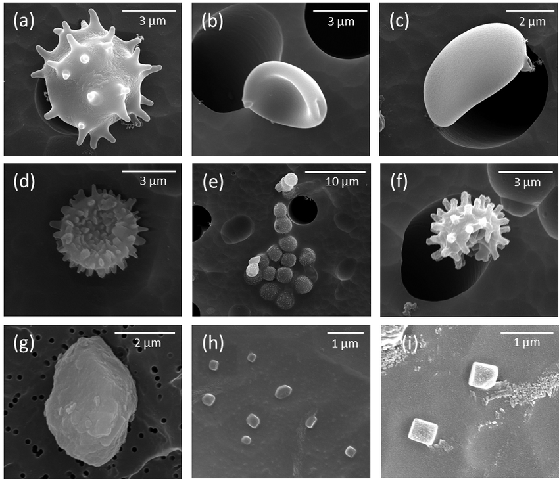

Slide 3
Πυρήνες < σωμάτια Aitken < περιοχή συμπύκνωσης < περιοχή συσσώρευσης < σταγονίδια < σωματίδια
Μόρια αερίων έως 1nm μόρια σωματιδίων > 3nm 1-3nm (clusters) ΑΛΛΑΓΗ ΦΑΣΗΣ (!!!)
περιοχή συμπύκνωσης V₁, περιοχή συσσώρευσης V₂ με V₁ < V₂
Η δικόρυφη (συνήθως) κατανομή μάζας έχει ελάχιστο περίπου στο 1μm
Γιατί; Είναι το διαχωριστικό όριο fine/coarse (πολλά vs. μεγάλα)

Slide 4
Βασικός μηχανισμός διαχωρισμού στα 1-2μm
Λεπτά (fine) και Χονδρά (coarse) σωματίδια
Διαφοροποίηση στο μέγεθος, στην πηγή προέλευσης, τη χημική σύσταση, την εναπόθεσή τους (τρόπος και ποσοστό), τις οπτικές τους ιδιότητες, την επίδραση στην δημόσια υγεία κτλ.

Slide 5
Η κατανομή μεγέθους σωματιδίων σχετίζεται με:
Χημική σύσταση του αερολύματος
Οπτικές ιδιότητες αυτού
Τους μηχανισμούς εναπόθεσης ή κατάληξης (γίγνεσθαι) (π.χ. διά μέσω του αναπνευστικού συστήματος, σε τί ατμοσφαιρικούς μηχανισμούς / φαινόμενα αυτά συμμετέχουν)

Slide 6
Διαγραμματική απεικόνιση
Οριζόντιος άξονας (διάμετρος ενδεχομένως σε λογαριθμική κλίμακα ή χρόνος) (σύμβολο: dp ή da ή Dp)
Κάθετος άξονας dN / d log Dp (# cm⁻³)
dS / d log Dp (μm² cm⁻³)
dV / d log Dp (μm³ cm⁻³)
dM / d log Dp (μg m⁻³)
Όταν μιλάμε για διάμετρο όχι διακριτών σωματιδίων αλλά για διάμετρο εύρους σωματίων, τότε αναφερόμαστε είτε στην αριθμητική μέση διάμετρο είτε στην γεωμετρική μέση διάμετρο (ρίζα του γινομένου των ορίων του διαστήματος των διαμέτρων – ακραίες τιμές διαμέτρου άνω και κάτω)

Slide 7
Κέντρο (πλάτος) της κατανομής
Μέση διάμετρος (mean) dp = Σd / N = Σ ni di / Σ ni
Διάμεσος (median) (50% των σωματιδίων πάνω από αυτήν την τιμή και το υπόλοιπο κάτω)
Διάμετρος κορυφής (mode) είναι η πιο ψηλή κορυφή (συχνότητα)
Γεωμετρική μέση διάμετρος (geometric mean)
dgi = exp [Σ ni ln(di) / N] ή
ln (μέση dgi) = S (Ni ln di) / N
ln σgi = [Σ (lndi – ln(μέση di)] / (N-1)]^{1/2}
Αν συμμετρική η κατανομή τότε οι τιμές των 1, 2 και 3 ταυτίζονται
^{Αν όχι:} ^{Διάμετρος} κορυφής < Διάμεσος < Μέση διάμετρος

Slide 8
Βασικές αρχές επιστήμης αερολυμάτων
Αιωρούμενα σωματίδια
Διάφορα μεγέθη (Polydisperse aerosol)
Χημική σύσταση που ποικίλλει
Κοκτέιλ ρύπων με διαφορετική κατανομή ανά μέγεθος !
Monodisperse aerosol (σωματίδια ίδιας διαμέτρου) παρασκευάζεται μόνο εργαστηριακά σε ελεγχόμενες συνθήκες

Slide 9
Μέγεθος σωματιδίων
Σημαντικό για:
Χημική σύσταση
Οπτικές ιδιότητες των Α.Σ.
Μηχανισμούς εναπόθεσης και διεργασιών
Το μέγεθος ορίζεται από την διάμετρο (αεροδυναμική, stokes…..)

Slide 10
Διαχωρισμός σωματιδίων με βάση το μέγεθος-διάμετρό τους
Σκοπός του διαχωρισμού των σωματιδίων της ατμόσφαιρας ανάλογα του μεγέθους τους (ΚΑΤΑΝΟΜΗ) είναι η συσχέτιση και με άλλες παραμέτρους π.χ. το μηχανισμό σχηματισμού, το πλήθος, το χρόνο παραμονής τους στον ατμοσφαιρικό αέρα και τις επιπτώσεις στην ανθρώπινη υγεία και στο κλίμα μιας περιοχής.
Συνήθως χρησιμοποιείται ο τύπος της αεροδυναμικής διαμέτρου Dp η οποία ορίζεται ως η διάμετρος με πυκνότητα 1 g cm⁻³ που έχει την ίδια μέγιστη ταχύτητα πτώσης στον αέρα με το εξεταζόμενο σωματίδιο. Η αεροδυναμική διάμετρος σχετίζεται με το χρόνο παραμονής του σωματιδίου στην ατμόσφαιρα αλλά και με την εναπόθεσή τους στο αναπνευστικό σύστημα.
Η αεροδυναμική διάμετρος Dp ορίζεται από την σχέση:
Dp=D_{g}*k(P_{P}/P_{o})^{1/2} όπου:
D_{g} η γεωμετρική διάμετρος σφαίρας , P_{p} η πυκνότητα
P_{o} η πυκνότητα αναφοράς και k συντελεστής (στην περίπτωση σφαίρας το k=1).
Η διάμετρος ισοδύναμης ηλεκτρικής κινητικότητας (electrical mobility equivalent diameter : d_{b}) είναι η διάμετρος μιας σφαίρας που έχει την ίδια ηλεκτρική κινητικότητα με το εξεταζόμενο σωματίδιο.

Slide 11
Διαχωρισμός σωματιδίων με βάση το μηχανισμό σχηματισμού τους
Τα αιωρήματα που φτάνουν στην ατμόσφαιρα από ανθρωπογενείς ή φυσικές εκπομπές ανήκουν στα πρωτογενή και εκπέμπονται απευθείας από τις πηγές ρύπανσης για παράδειγμα οι εξατμίσεις των αυτοκινήτων παράγουν μονοξείδιο του άνθρακα (CO) και διοξείδιο του θείου (SO₂) που είναι αποτέλεσμα της καύσης γαιανθράκων.
Όταν τα αιωρούμενα σωματίδια δημιουργούνται μέσω μετατροπής από μόρια αερίων σε σωματίδια λέγονται δευτερογενή. Σχηματίζονται μέσα σε λίγες ώρες και έχουν μεγέθη που κυμαίνονται μεταξύ 0,1-1μm. Τα σωματίδια αυτά μπορούν να μεταφερθούν στην ατμόσφαιρα. Τα δευτερογενή αιωρήματα είναι αποτέλεσμα χημικών ή φωτοχημικών αντιδράσεων (με την βοήθεια ηλιακής ακτινοβολίας) που συμβαίνουν στην ατμόσφαιρα. Σε αυτές μπορεί συμμετέχουν υδρατμοί, ατμοσφαιρικό οξυγόνο, αντιδρώντα μόρια όπως το όζον Ο₃ και οι ρύποι SO₂, NO₂.
→ Οι δευτερογενείς αέριοι ρύποι ενδέχεται να αποτελούν μεγαλύτερο κίνδυνο για τον άνθρωπο και τα οικοσυστήματα.

Slide 12
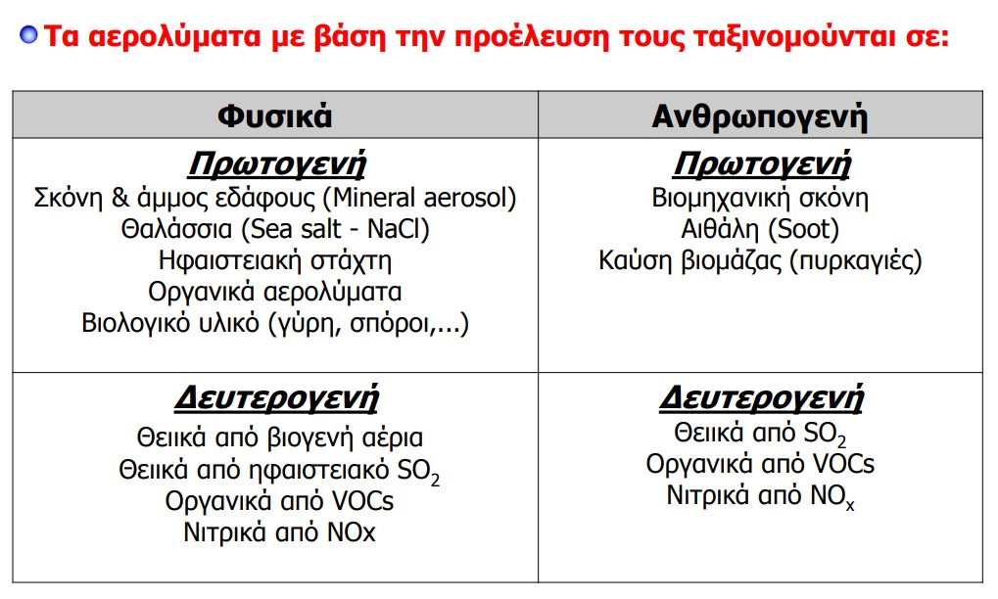

Slide 13
Αέρια →
→συμπυκνωμένη φάση Ν (μικρού) πλήθους σωματιδίων (condensed phase <10nm → πυρήνας nuclei (clusters) ≈ 10nm →
μεγέθυνση (προσθήκη μορίων στον αρχικό πυρήνα) ≈ 100-300nm→
συμπύκνωση, συσσώρευση, συσσωμάτωση, 1-10 μm
CNC (πυρήνες συμπύκνωσης σύννεφου – Cloud Condensation Nuclei)

Slide 14
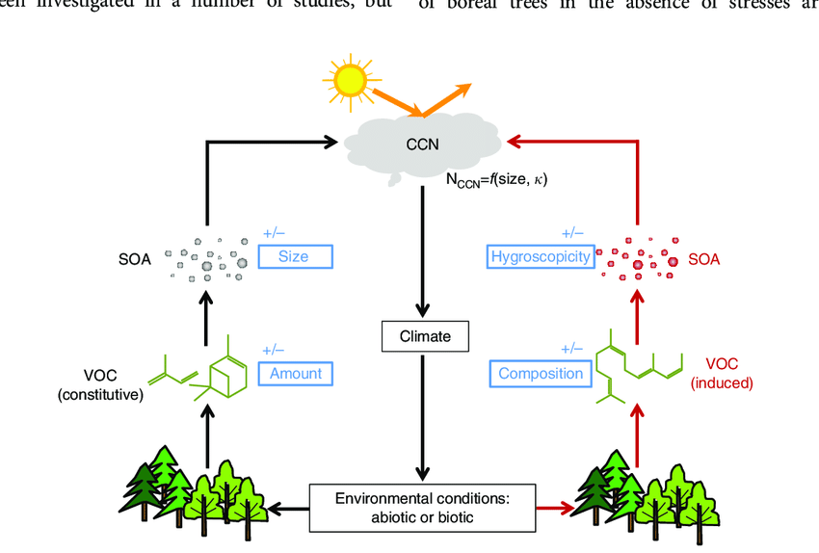
Volatile Organic Compounds (VOCs)
Secondary Organic Aerosol (SOA)

Slide 15
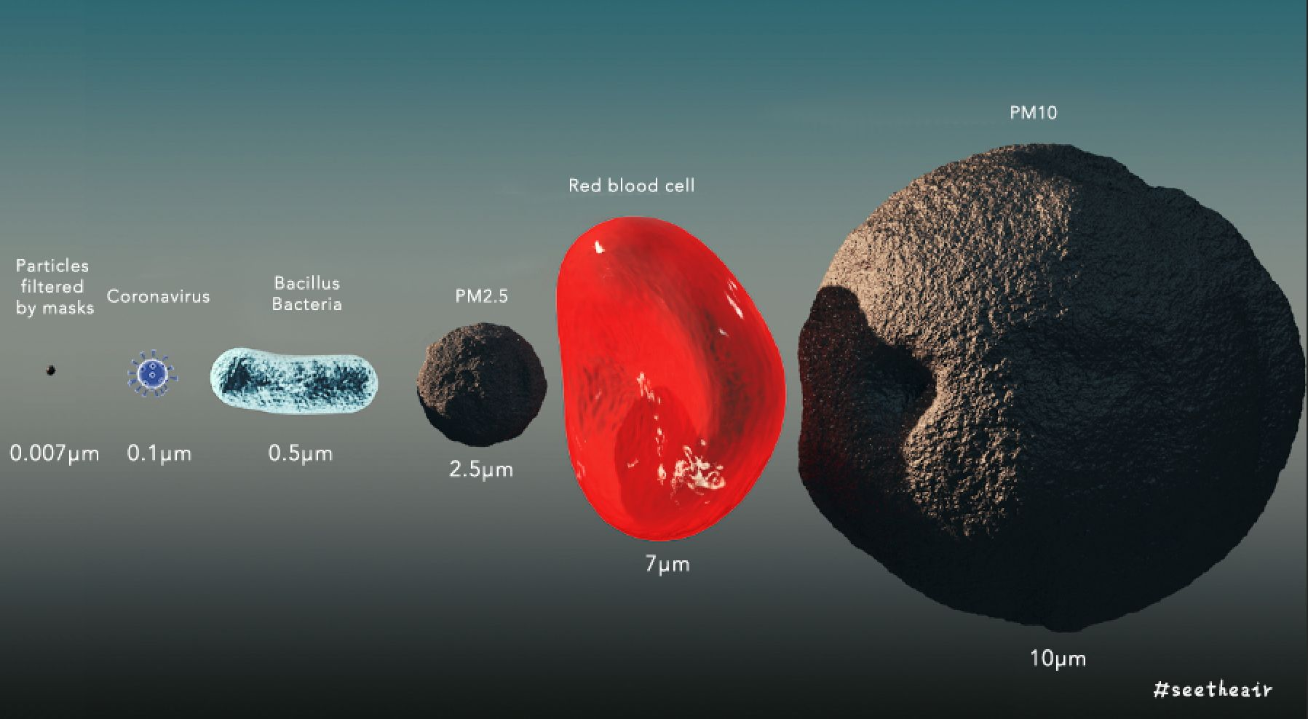
Μάσκα Κορωνοιός Βακιλλοβακτήριο PM_{2.5} Ερυθρό αιμοσφαίριο PM₁₀

Slide 16
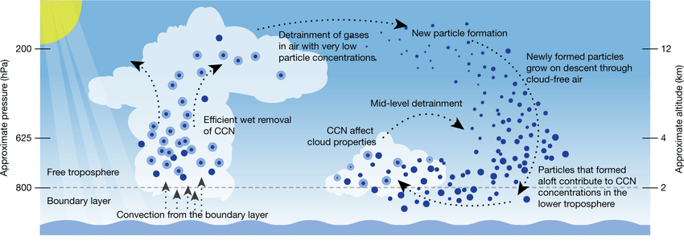
Χημική σύσταση ατμοσφαιρικών αεροζόλ
Από τί επηρεάζεται;
Πηγές εκπομπής, φωτοχημεία, αέριες εκπομπές, υγρασία, CNC, μετεωρολογικές συνθήκες

Slide 17
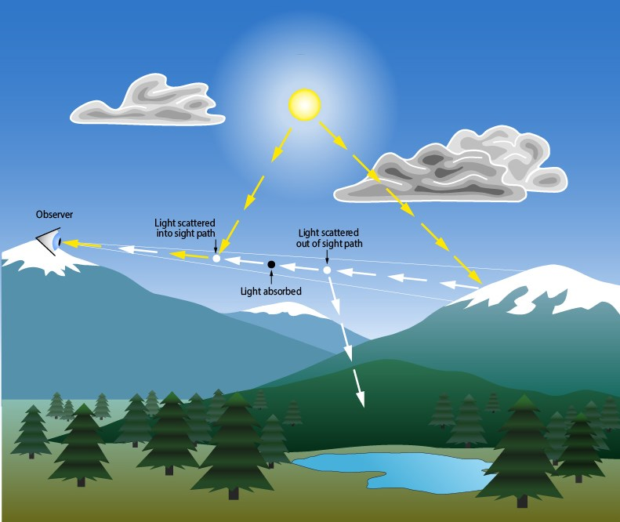
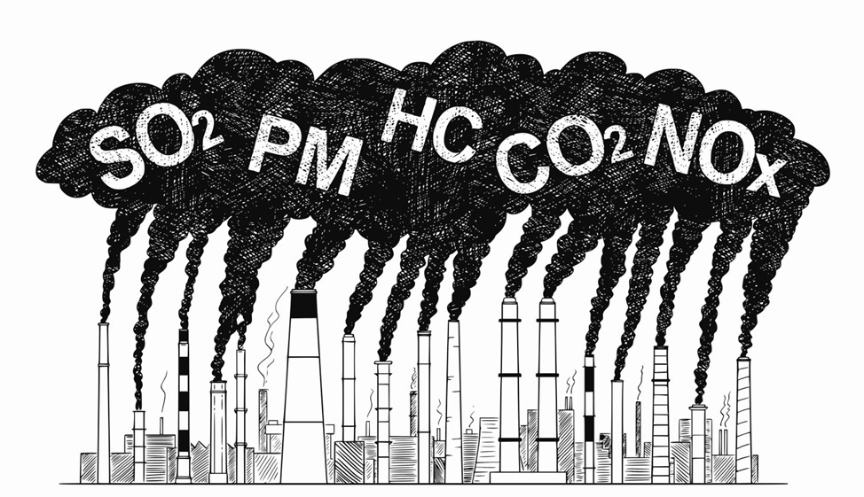
Επιπτώσεις
Υγεία
Ορατότητα
Καταστροφή υλικών
Παγκόσμιο κλίμα (κατά 20% στα αεροζόλ, κατά 80% στα αέρια του θερμοκηπίου – ποια είναι αυτά;)

Slide 18
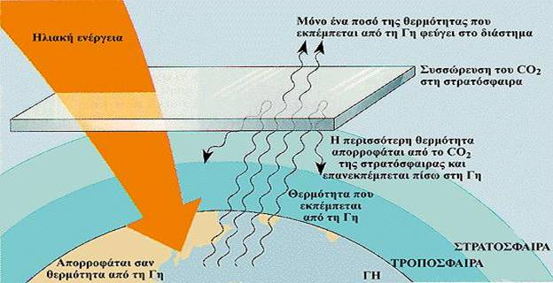
Φαινόμενο Θερμοκηπίου
Αν δεν υπήρχε το φυσικό φαινόμενο του θερμοκηπίου, ένα μέρος από την ακτινοβολία μικρού μήκους κύματος που φτάνει στην Γη, θα ανακλινόταν και θα επέστρεφε πίσω στο διάστημα ενώ το υπόλοιπο και μεγαλύτερο μέρος της, αφού θα απορροφιόταν από την ατμόσφαιρα ή τα νέφη θα επανεκπέμπονταν πίσω στο διάστημα ως υπέρυθρη ακτινοβολία. Με αυτά τα δεδομένα και τη θερμοκρασία στους -18^{ο}C (288K) οι συνθήκες δεν θα ήταν ευνοϊκές για τα περισσότερα ζώα και φυτά.
Πώς φαντάζεστε την ζωή του ανθρώπου τότε;

Slide 19
Τα κύρια αέρια του θερμοκηπίου είναι: το διοξείδιο του άνθρακα (CO₂), το όζον (Ο₃), το μεθάνιο (CH₄), οι υδρατμοί, το υποξείδιο του αζώτου (Ν₂Ο) και οι χλωροφθοράνθρακες (CFC's). Τα ίδια απορροφούν την ακτινοβολία από την επιφάνεια της Γης και ένα μέρος της το εκπέμπουν πίσω στο διάστημα.
Τα αέρια αυτά βρίσκονται στην ατμόσφαιρα ως αποτέλεσμα των ανθρωπογενών δραστηριοτήτων όπως η καύση των ορυκτών καυσίμων, οι μεταφορές, οι σταθμοί παραγωγής ηλεκτρικής ενέργειας, τα εργοστάσια, η γεωργία και η αποψίλωση των δασών.
Τα αέρια του θερμοκηπίου δημιουργούνται κυρίως από φυσικές πηγές. Παρόλα αυτά, η αύξηση της ατμοσφαιρικής ρύπανσης λόγω ανθρωπογενών δραστηριοτήτων προκαλεί αύξηση της συγκέντρωσης των αερίων του θερμοκηπίου και της ακτινοβολίας - θερμότητας που παγιδεύεται εντός της ατμόσφαιρας, εντείνοντας το φαινόμενο εστιασμένα σε ορισμένες περιοχές του πλανήτη.

Slide 20
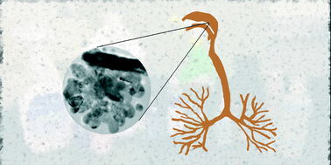
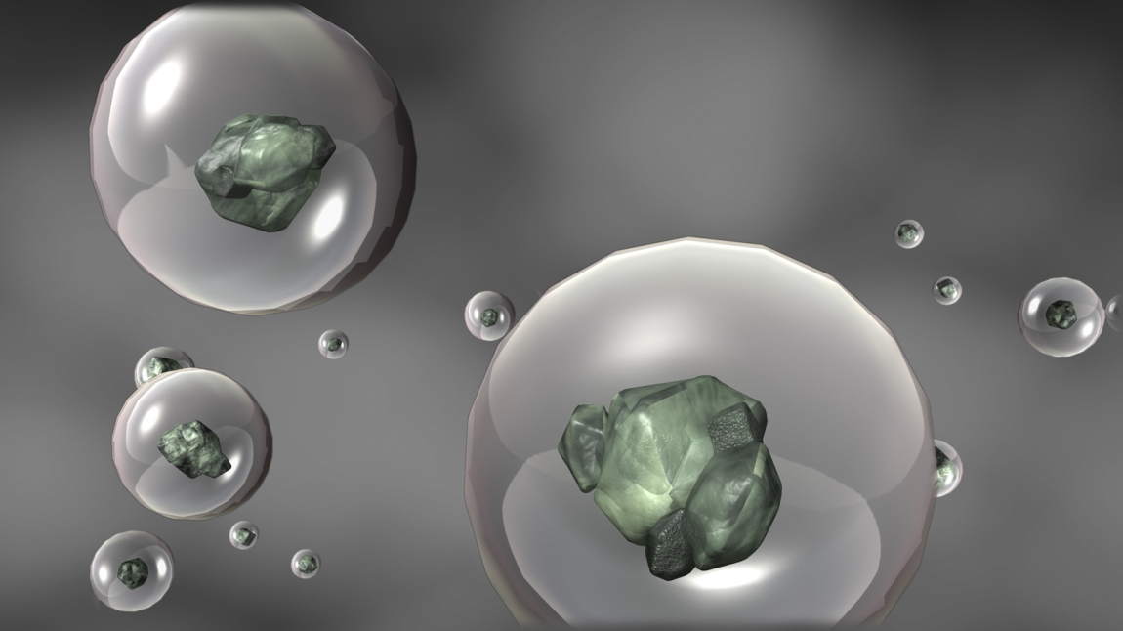
Σημαντική επίδραση – εφαρμογές των αεροζόλ
Νανοτεχνολογία
Παρασκευή φαρμάκων για το ανθρώπινο αναπνευστικό σύστημα
Δημιουργία σύννεφων και υγρών κατακρημνίσεων

Slide 21
ΜΗΧΑΝΙΣΜΟΙ ΑΠΟΜΑΚΡΥΝΣΗΣ
Αφού σχηματιστούν τα αιωρήματα υπόκεινται σε διάφορες διεργασίες (πυρηνοποίηση, συσσώρευση, συμπύκνωση, συσσωμάτωση κτλ.).
Οι διεργασίες αυτές επιφέρουν αλλαγές στο μέγεθος, τη χημική σύσταση και το σχήμα τους. Έτσι, έχουμε μεγέθη που κυμαίνονται από μερικά νανόμετρα 1nm=10⁻⁹ μέχρι μερικές δεκάδες μικρόμετρα (1μm=10⁻⁶ m).
Ανάλογα με τις εκπομπές και τις μετεωρολογικές συνθήκες που επικρατούν σε κάθε περιοχή τα αιωρήματα μπορεί να παραμένουν στην τροπόσφαιρα από λίγες ώρες μέχρι και μερικές εβδομάδες.
Οι κυριότεροι μηχανισμοί απομάκρυνσης των ατμοσφαιρικών σωματιδίων από τον αέρα είναι η ξηρή και η υγρή εναπόθεση.
Ξηρή εναπόθεση έχουμε όταν ένα σωματίδιο έρχεται σε επαφή με το φυσικό περιβάλλον (φυτά, ζώα, έδαφος) και παραμένει εκεί, ενώ…
Υγρή εναπόθεση έχουμε όταν τα αιωρήματα συμπαρασύρονται με τις κατακρημνίσεις ή ενσωματώνονται σε σταγονίδια νερού μέσα στα νέφη και ύστερα πέφτουν στο έδαφος μέσω υετού.

Slide 22
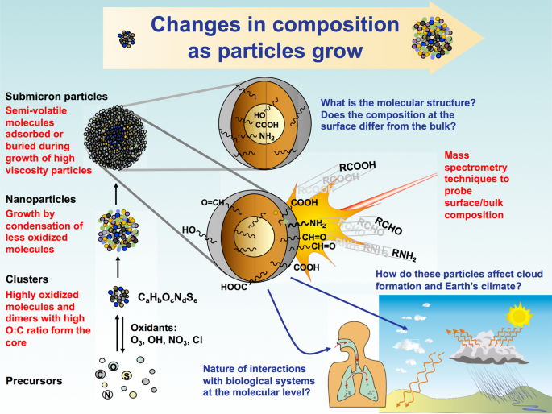
Πρόδρομες ενώσεις

Slide 23
Χρησιμοποιείται η λογαριθμική κατανομή για να περιγράψει τα σωματίδια στην ατμόσφαιρα (ΓΙΑΤΙ;)
Αριθμητική (max στα υπέρλεπτα)
Επιφανειακή (max στην περιοχή συσσώρευσης)
Όγκου / Μάζας (χονδρά σωματίδια)

Slide 24
Λογαριθμική κατανομή
Η κανονική κατανομή έχει τη μορφή «καμπάνας» με μέγιστο στην μέση τιμή n
Η τυπική απόκλιση s_{n} καθορίζει το πλάτος της κατανομής
Το 68% της επιφάνειας της καμπύλης της κατανομής βρίσκεται στο εύρος μέση n ± s_{n}

Slide 25
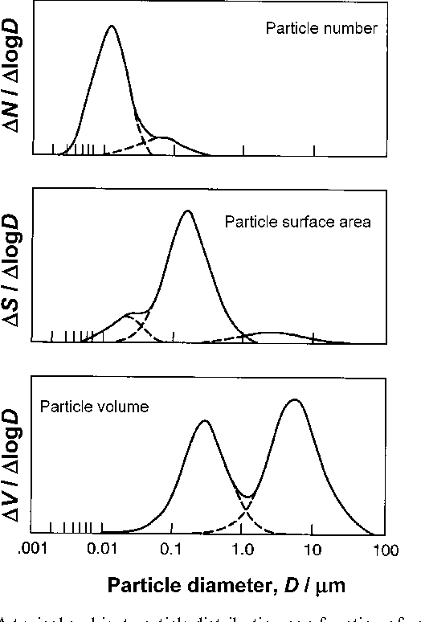

Slide 26
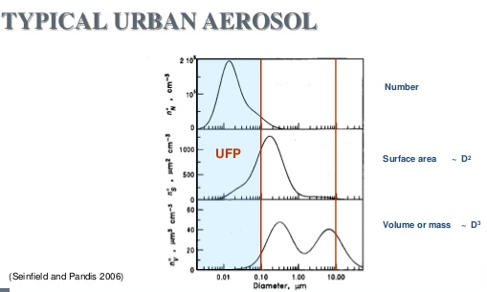

Slide 27
«Δυναμική» αεροζόλ
Περιγράφεται μαθηματικά από την Γενική Εξίσωση των Αεροζόλ
Περιλαμβάνει φυσικές διεργασίες, όπως:
- συσσωμάτωση
- πυρηνοποίηση
- συμπύκνωση
- εναπόθεση
- επαναιώρηση
- μεταβολές φάσεων

Slide 28
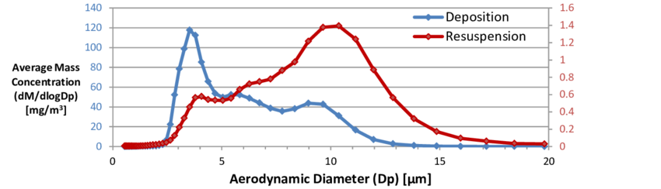

Slide 29
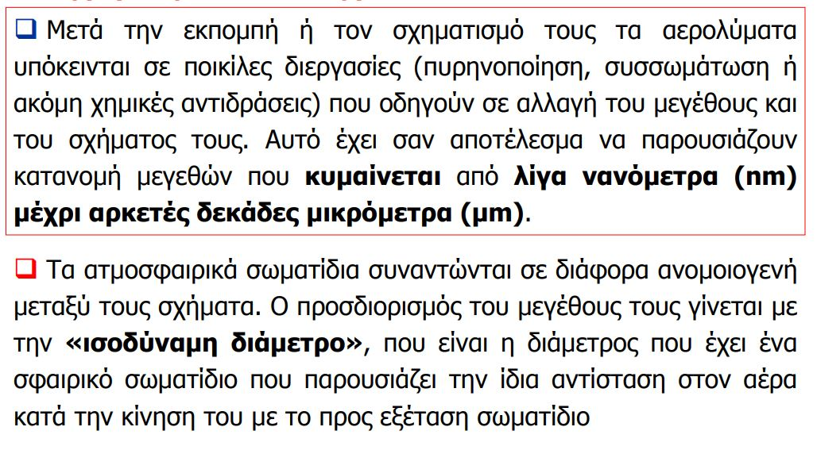

Slide 30
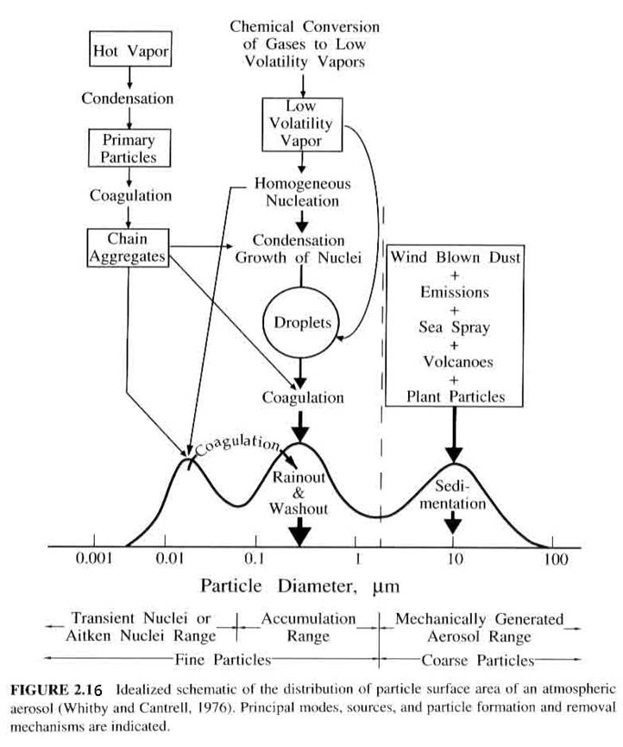
Διάγραμμα όπου εμφανίζονται, οι βασικές πηγές, οι κύριοι μηχανισμοί εκπομπής και εναπόθεσης και οι κύριες κατανομές των αιωρούμενων ατμοσφαιρικών σωματιδίων.

Slide 31
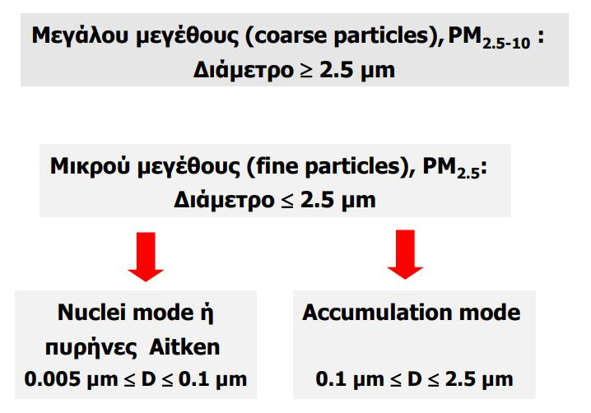

Slide 32
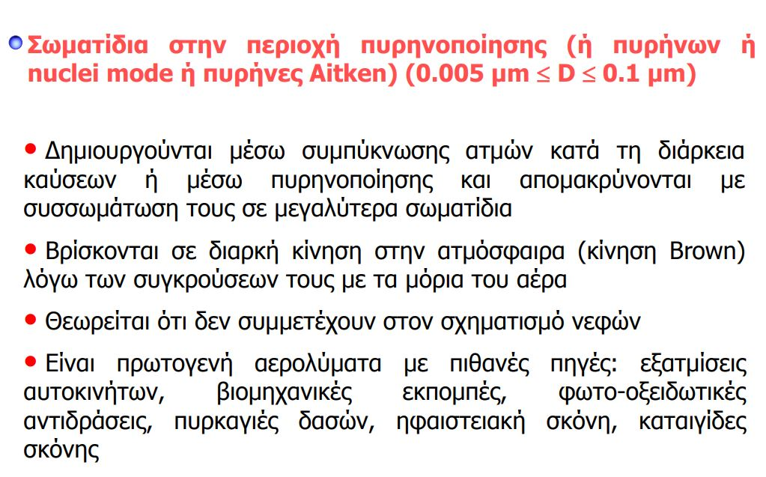
Αιτιολογήστε

Slide 33
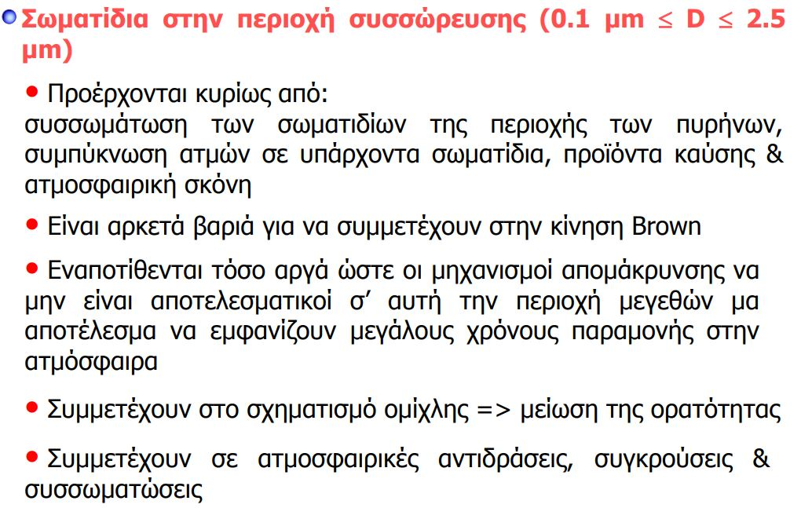

Slide 34
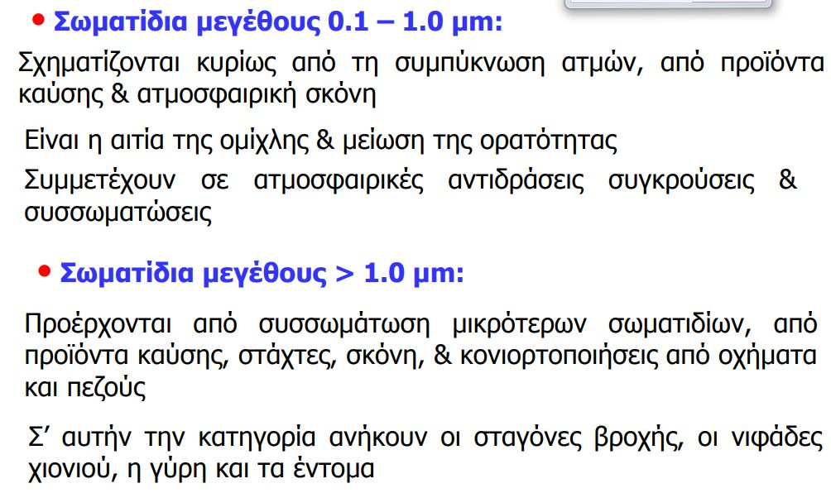

Slide 35
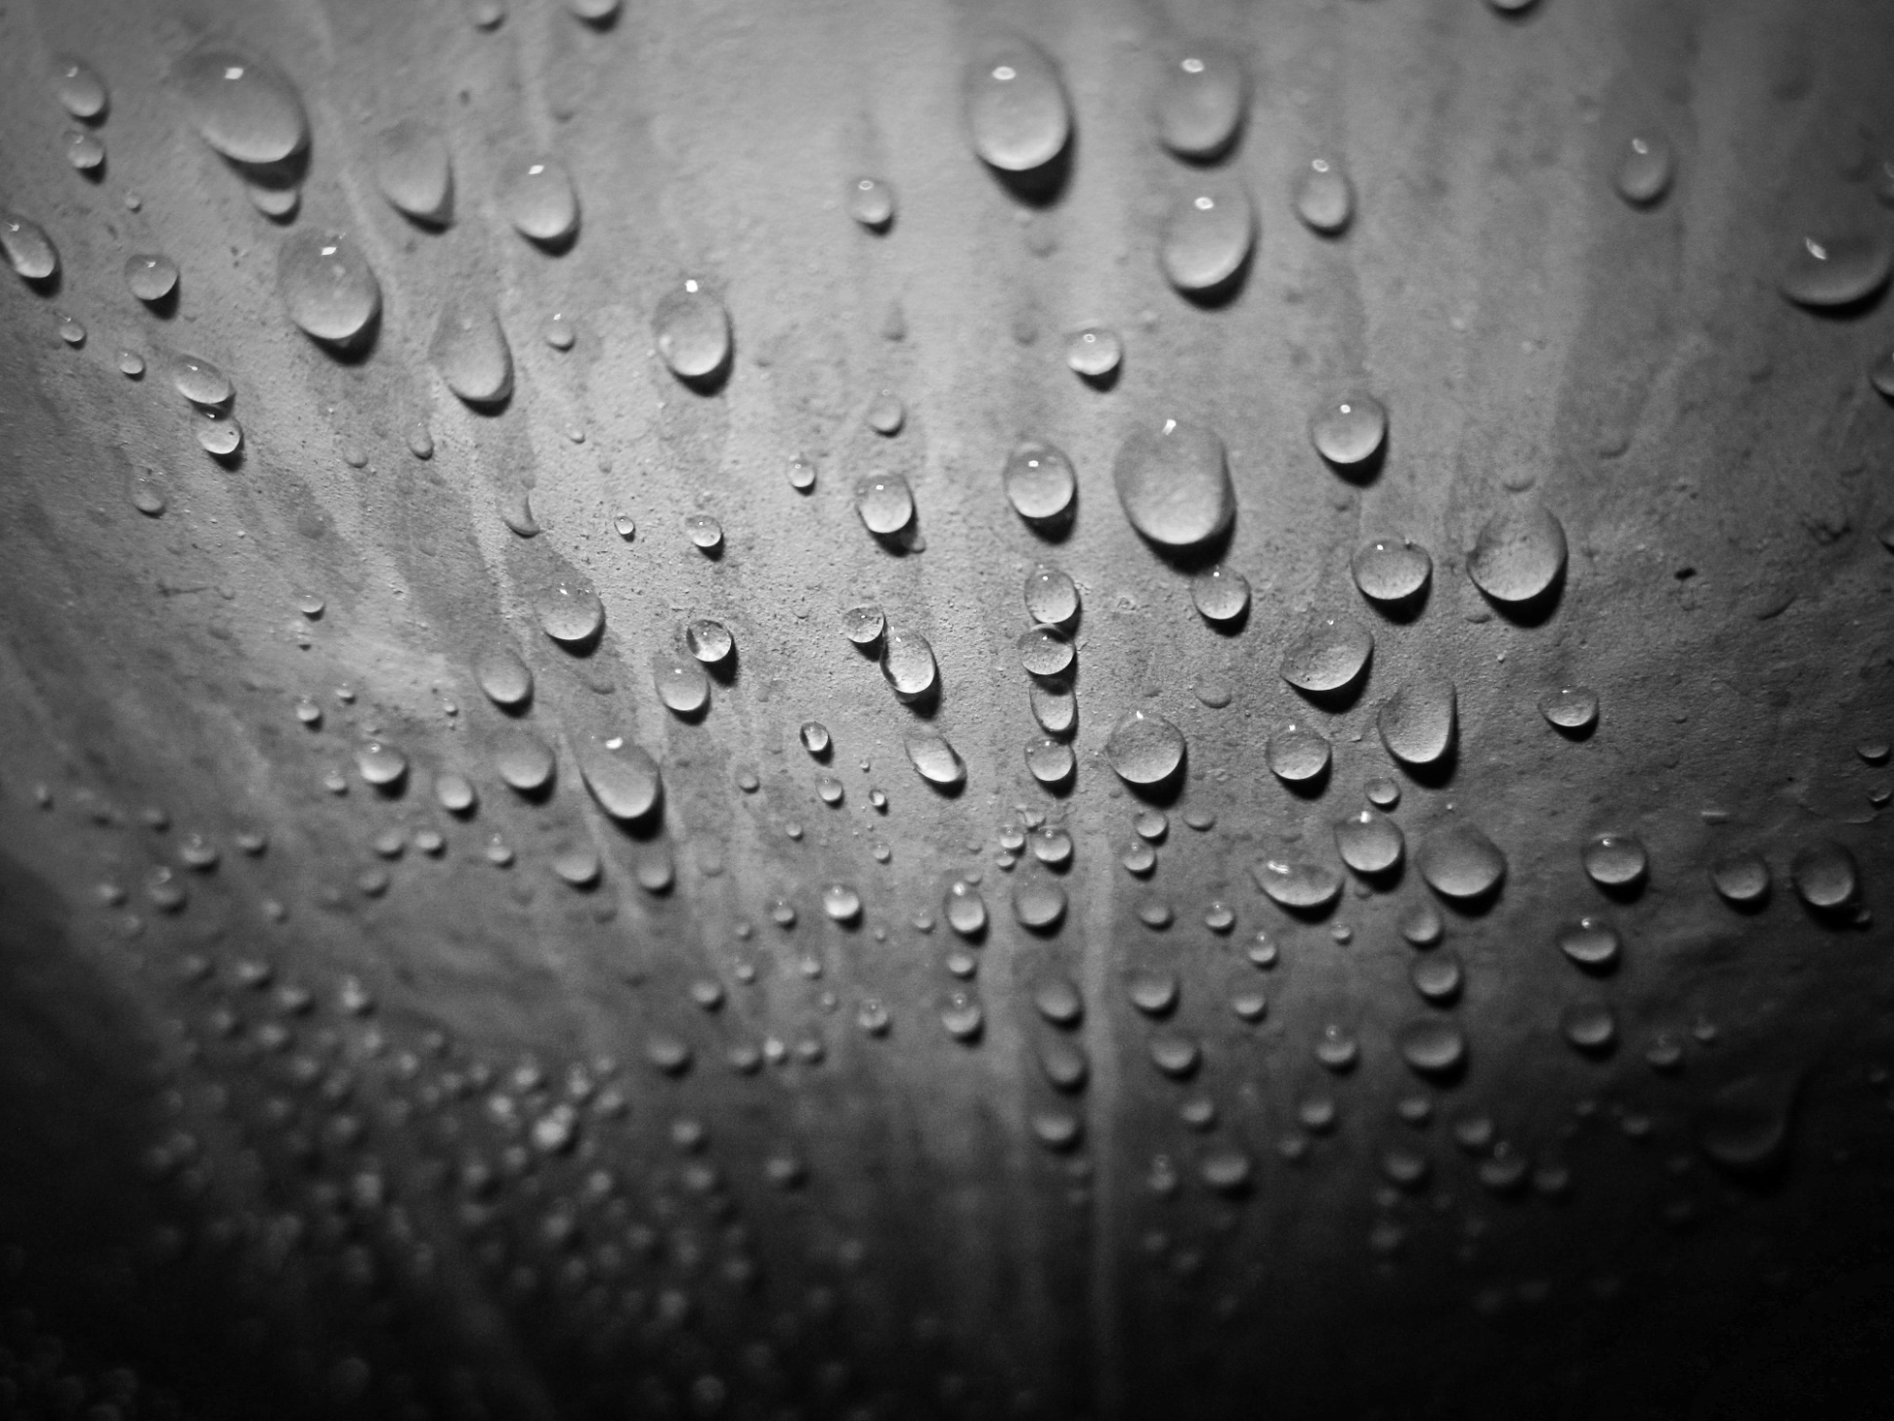

Slide 36
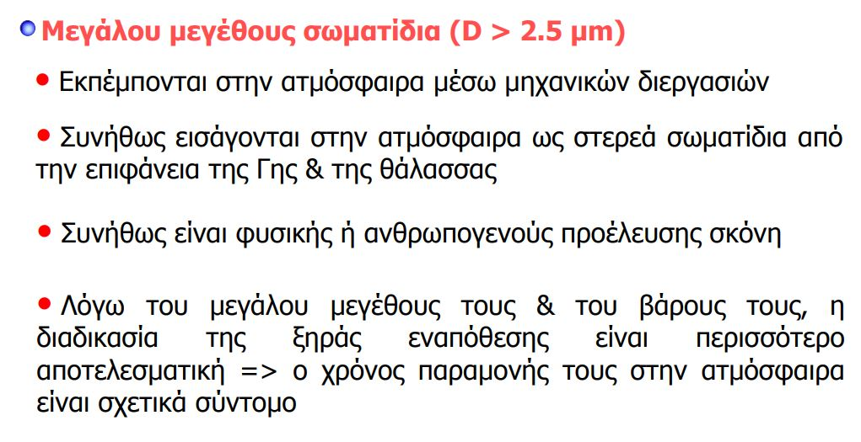

Slide 37
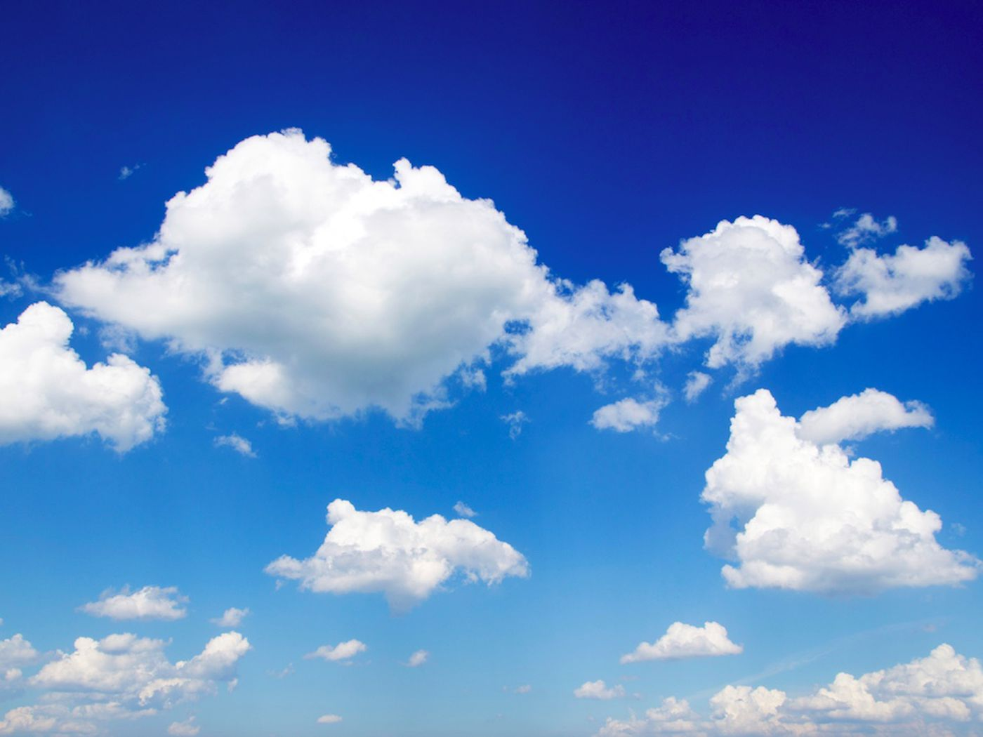
https://www.youtube.com/watch?v=oRsY_UviBPE

Slide 38
Γενική εξίσωση δυναμικής αεροζόλ
(μη-γραμμική, διαφορική εξίσωση)
GDE (General Dynamic Equation)
Είναι συνάρτηση εσωτερικών και εξωτερικών διεργασιών, στον χώρο κατανομής μεγέθους των σωματιδίων
Εσωτερικές διεργασίες (συσσωμάτωση με διατήρηση μάζας, συσσώρευση, κατακερματισμός, συμπύκνωση και φαινόμενα μεταβολής φάσης όπως πυρηνοποίηση, εξάτμιση)
Εξωτερικές διεργασίες (μεταφορά, διάχυση, μετακινήσεις σωματιδίων, επαναιώρηση, εναπόθεση)

Slide 39
Υπάρχουν διαφορετικές εξισώσεις GDE για διακριτή κατανομή (μοριακό επίπεδο) μεγέθους σωματιδίων και για συνεχή κατανομή μεγέθους σωματιδίων (όγκος σωματιδίων πολύ μεγαλύτερος του μοριακού μεγέθους).
Για την επίλυση αυτών των πολύπλοκων διαφορικών εξισώσεων:
→άλλοτε παραλείπονται όροι (ο κάθε όρος αναφέρεται σε διαφορετική διεργασία) ή
→άλλοτε γίνονται υποθέσεις (π.χ. ότι όλα τα σωματίδια έχουν την ίδια χημική σύσταση – υπόθεση εσωτερικής ανάμιξης, έχουν ίδια πυκνότητα, έχουν ίδια διάμετρο, έχουν σφαιρικό σχήμα, έχουν 100% αποτελεσματικές μεταξύ τους συγκρούσεις, στις συγκρούσεις ισχύει η αρχή διατήρησης της μάζας κοκ.)

Slide 40
Δυνάμεις σε αιωρούμενα σωματίδια
Κίνηση Α.Σ. σε ρευστό i) διεργασίες διάχυσης (κίνηση Brown) για
πολύ μικρά σωματίδια
ii) βαρυτική εναπόθεση, εκτροπή λόγω
αδράνειας για τα μεγαλύτερα σωμάτια

Slide 41
Οπισθέλκουσα δύναμη (ή δύναμη αντίστασης) σε σωματίδια
Η δύναμη αντίστασης σφαίρας (ή δύναμη οπισθέλκουσας) σχετίζεται με την σχετική ταχύτητα σωματιδίου – ρευστού, επομένως με την ορμή του συστήματος και δίνεται από την εξίσωση:
F_{D} = C_{D} ρ_{g} (π/4) d²p V²

Slide 42
Συντελεστής οπισθέλκουσας
C_{D} = 24/Re (1 + 0.15 Re^{0.687})
C_{D} = 0.44 για Reynolds > 1000
C_{D} = 24 / Re για Reynolds < 1, στην περιοχή Stokes
Ποια η ανάγκη ορισμού του δυναμικού συντελεστή σχήματος (χ) και τί εκφράζει;
(σελ. 39 και 40 από το βιβλίο)
Επειδή ο συντελεστής οπισθέλκουσας δύναμης και η ταχύτητα εναπόθεσης είναι συνάρτηση του σχήματος του σωματιδίου, υπάρχει ο δυναμικός συντελεστής σχήματος που λαμβάνει υπόψη το σχήμα αυτό και διορθώνει τις τιμές αυτών των παραμέτρων.
Ο δυναμικός συντελεστής σχήματος εκφράζει τον λόγο της πραγματικής δύναμης αντίστασης προς την δύναμη αντίστασης που δέχεται ισοδύναμη σφαίρα.

Slide 43
Πυρηνοποίηση
Το φαινόμενο που μελετά τον σχηματισμό νέων σωματιδίων (υγρής ή στερεάς φάσης)
Πρόκειται για μία 1^{ης} τάξης μεταβολή φάσης, προς ενεργειακά μετασταθή ή ασταθή συστήματα
Έχει παρατηρηθεί σε όλες τις περιοχές της γης, ανεξαρτήτως του επιπέδου ρύπανσης αυτών
Πιθανός Μηχανισμός: Τριμερές σύστημα νερού, θειικού οξέος και αμμωνίας
Ομογενής – Ετερογενής
Η Ομογενής είναι η διεργασία κατά την οποία δημιουργούνται νέα σωμάτια από αέρια, χωρίς την επίδραση προυπαρχόντων σωματιδίων

Slide 44
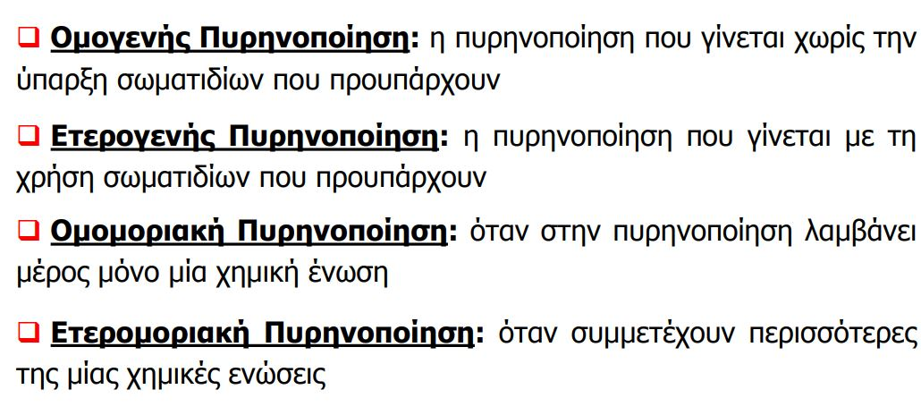

Slide 45
Πυρηνοποίηση
Υπάρχει η διφασική πυρηνοποίηση (δύο συστατικών) ή πολυφασική πυρηνοποίηση
Είναι ο κύριος μηχανισμός δημιουργίας των σωματιδίων από αέρια
Η ομογενής / ετερογενής πυρηνοποίηση συνεισφέρει καθοριστικά στην κατανομή πλήθους (και όχι μάζας)
Η πυρηνοποίηση είναι διεργασία που σχετίζεται με αλλαγή φάσης (όπως είναι επίσης και η κρυστάλλωση, ο βρασμός, η συμπύκνωση κοκ.)

Slide 46
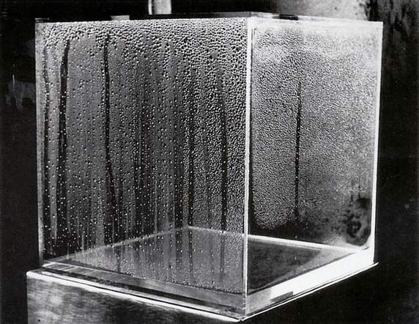
Hans Haacke Condensation Cube 1963 https://www.youtube.com/watch?v=Jbb6QDiE9dI

Slide 47
Πυρηνοποίηση
Ομομοριακή πυρηνοποίηση (homomolecular) →λαμβάνει μέρος μόνο ένα χημικό είδος (άτομο ή μόριο)
Ετερομοριακή πυρηνοποίηση (heteromolecular) → συμμετέχουν περισσότερα του ενός χημικά είδη
Αέριο -----------------------------------------------------------------→ Υγρό
ενδιάμεση κατάσταση λίγων μορίων (clusters) πυρήνων (1-3nm)
Σχεδόν ποτέ δεν υπάρχει στην φύση ομογενής ομομοριακή πυρηνοποίηση

Slide 48
Πυρηνοποίηση
Στην πυρηνοποίηση ενός συστατικού είναι απαραίτητος ο υπερκορεσμός προκειμένου να πραγματοποιηθεί η διεργασία της πυρηνοποίησης.
Στην πολυφασική πυρηνοποίηση το μείγμα των αερίων συμμετέχει ακόμα και σε ακόρεστες συνθήκες.

Slide 49
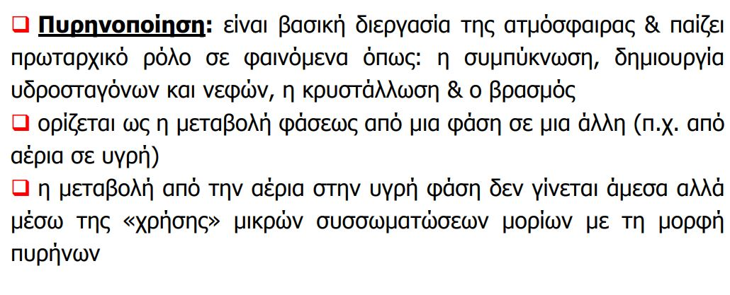

Slide 50
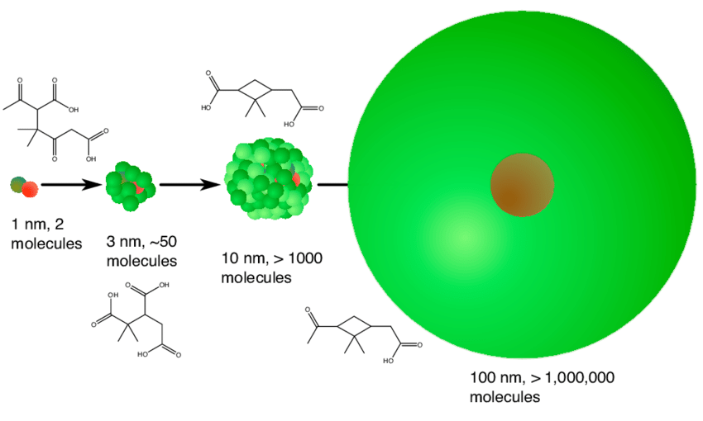
Tα σύννεφα είναι υπό μια έννοια συνένωση μορίων

Slide 51
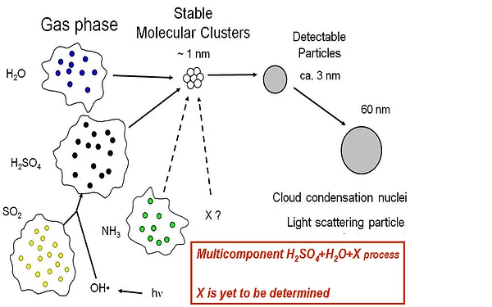
Κινητική πυρηνοποίησης
Λαμβάνει υπόψη την υπόθεση προσθήκης ή αφαίρεσης μορίων από το αρχικό σύστημα

Slide 52
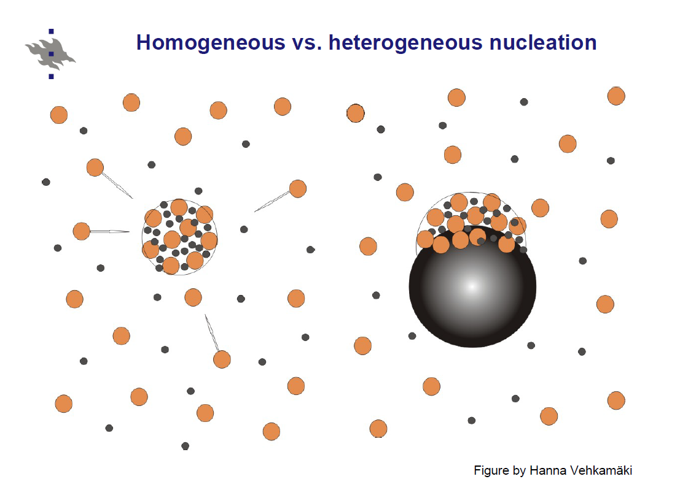
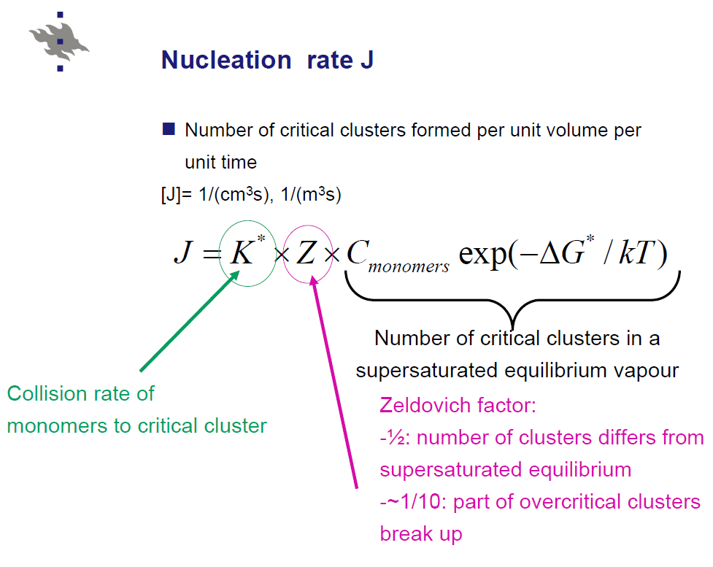

Slide 53
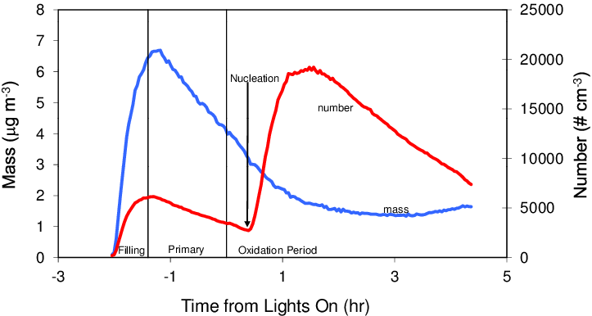

Slide 54
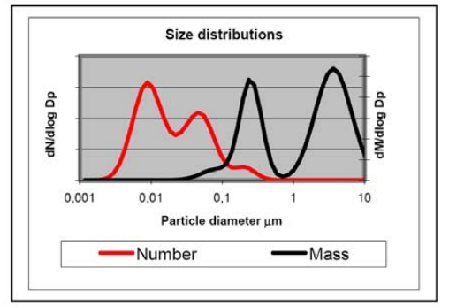

Slide 55
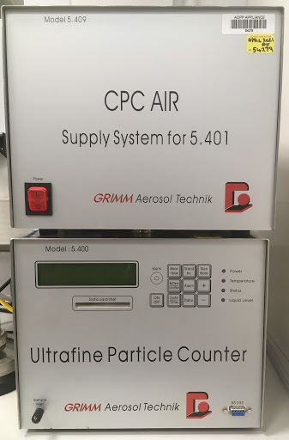
Ρυθμός μεταβολής πυρήνων
J_{i+1/2} = β_{i} Ν_{i} – α_{i+1} N_{i+1}
Ρυθμός προσθήκης μορίων στον πυρήνα
Ρυθμός εξάτμισης / αφαίρεσης από τον πυρήνα
Σελίδες 78-79 και 82-85 του βιβλίου.

Slide 56
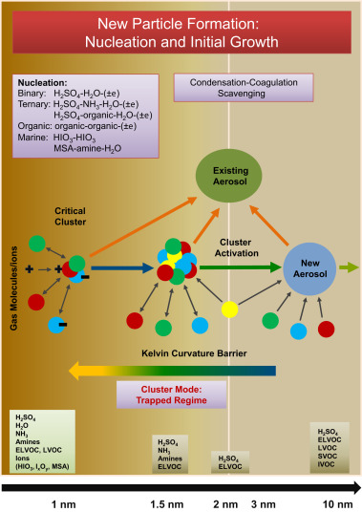

Slide 57
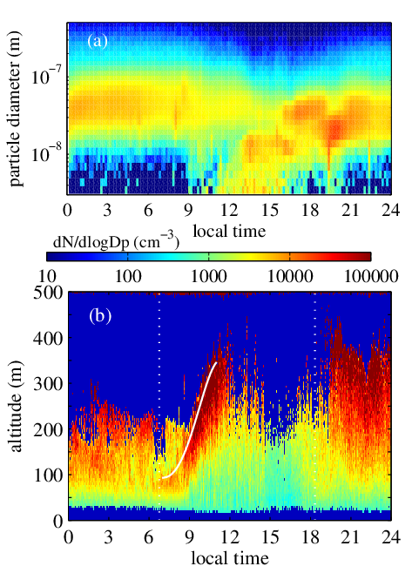
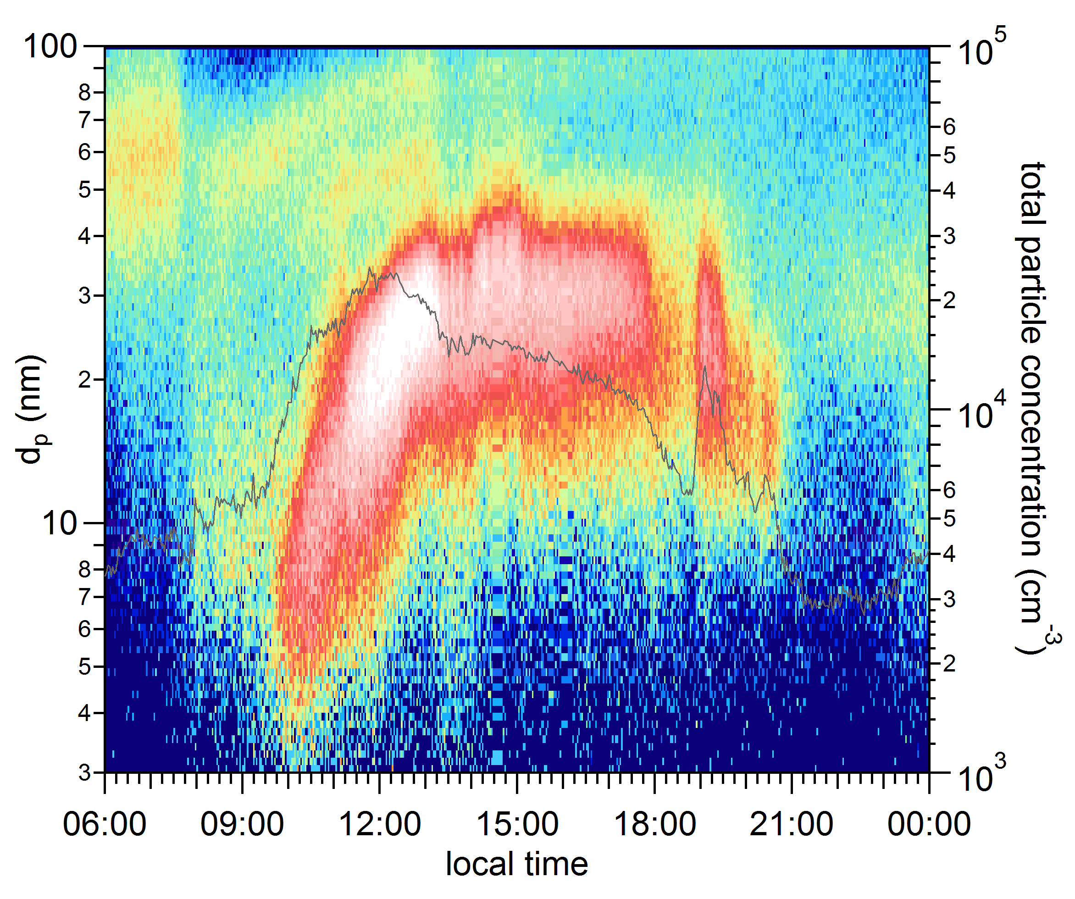
Διαγράμματα απεικόνισης φαινομένων πυρηνοποίησης (SMPS)

Slide 58
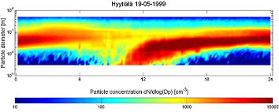

Slide 59
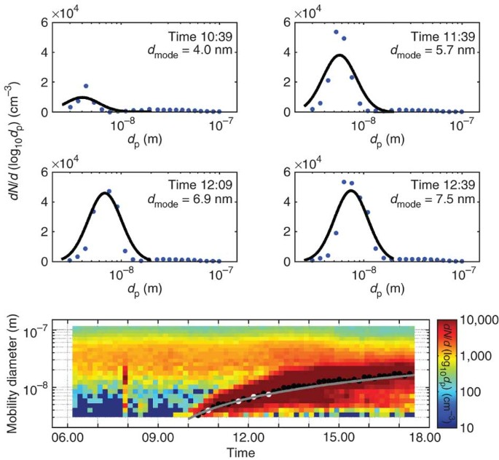

Slide 60
Συμπύκνωση σωματιδίων
Συνεχής μεταβολή του σωματιδίου ως προς:
μέγεθος, χημική σύσταση, σχήμα.
Γιατί; Εξαιτίας της συμπύκνωσης ή της εξάτμισης υδρατμών ή άλλων χημικών ενώσεων στην ή από την επιφάνεια του σωματιδίου.

Slide 61
Συμπύκνωση σωματιδίων
Οι διεργασίες συμπύκνωσης καθορίζονται από:
Τη σχετική υγρασία της ατμόσφαιρας (διαθέσιμη συγκέντρωση νερού)
Το μέγεθος του σωματιδίου
Το σχετικό μέγεθος του σωματιδίου σε σχέση με το μέσο ελεύθερο μήκος λ (σελ 41)

Slide 62
Συμπύκνωση σωματιδίων
To αέριο χρειάζεται μια επιφάνεια πάνω στην οποία θα συμπυκνωθεί.
Οι συμπυκνωμένοι πυρήνες είναι μεγέθους της τάξεως του 1nm ή και μικρότεροι.
Είναι απαραίτητο να υπάρχουν στερεά αιωρούμενα σωματίδια στην γήινη ατμόσφαιρα προκειμένου να συντελεστεί συμπύκνωση των μορίων νερού.
Τα στερεάς φάσης αυτά σωματίδια μπορεί να προέρχονται από μια ποικιλία πηγών εκπομπής όπως είναι η στάχτη από δασικές πυρκαγιές, η ηφαιστειογενής σκόνη, μικροοργανισμοί, ορυκτά σε μικροσκοπικούς κόκκους και θαλασσινό αλάτι.

Slide 63
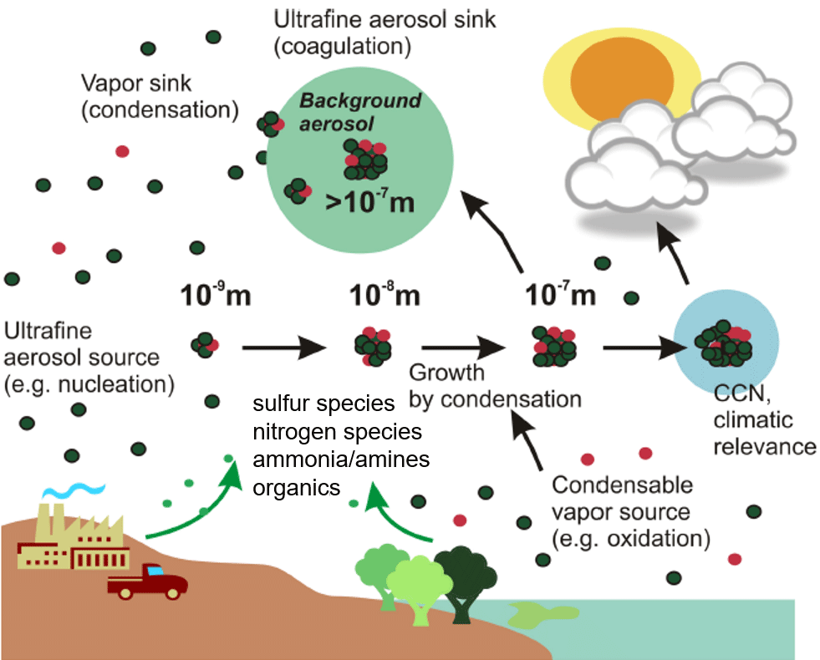

Slide 64
Συμπύκνωση σωματιδίων
Η συμπύκνωση (ή εξάτμιση) ενός συστατικού i από την επιφάνεια σωματιδίου οφείλεται στη διαφορά της μερικής πίεσης των ατμών του i συστατικού, γύρω από το σωματίδιο (όχι κοντά στην επιφάνειά του) (συγκέντρωση στην ατμόσφαιρα) και στην τάση ισορροπίας των ατμών του i (συγκέντρωση στην επιφάνεια του σωματιδίου).
Κατά την συμπύκνωση (ή εξάτμιση) επομένως έχουμε μεταφορά μάζας μεταξύ αέριας και σωματιδιακής φάσης.

Slide 65
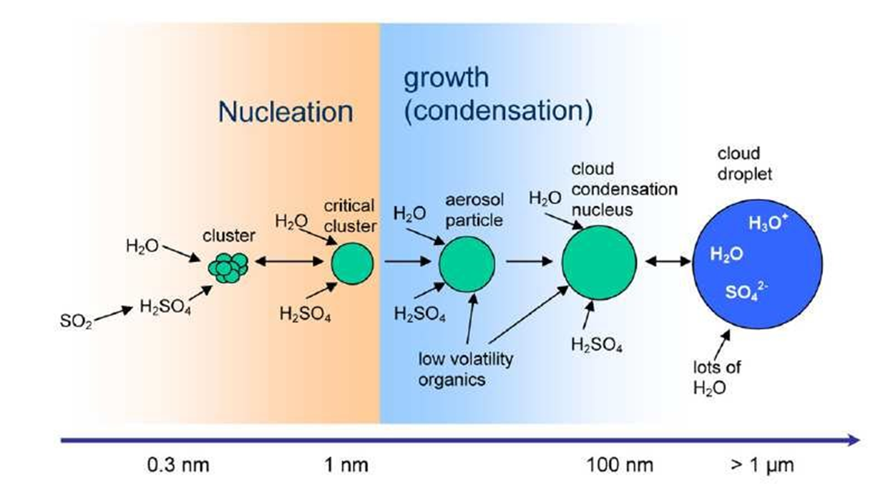
Συμπύκνωση σωματιδίων
Παρατηρούνται γρήγορες μεταβολές λόγω συμπύκνωσης σε σωματίδια πυρήνων (nuclei) και Aitken (d<0,6μm).
Η διεργασία έπεται συχνά του φαινομένου της πυρηνοποίησης.

Slide 66
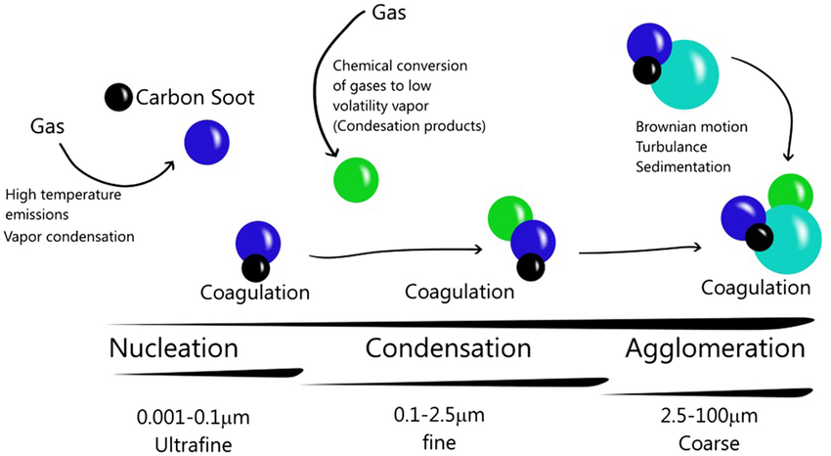

Slide 67
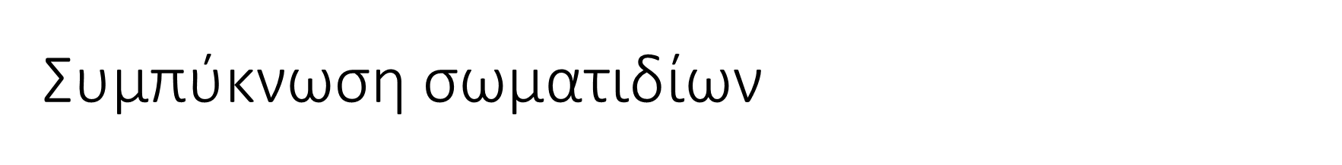
Η εξίσωση συμπύκνωσης περιγράφει μαθηματικά τον ρυθμό μεταβολής:
της μάζας, ή
της διαμέτρου
ως αποτέλεσμα εξάτμισης/συμπύκνωσης, (ΠΑΡΑΔΟΧΗ)
θεωρώντας αμελητέες άλλες διεργασίες που επηρεάζουν το μέγεθος των σωματιδίων (π.χ. συσσωμάτωση, εναπόθεση).

Slide 68
Συμπύκνωση σωματιδίων
Αν d_{p} < λ (αρχικά στάδια) τότε η αύξηση οφείλεται στις τυχαίες μοριακές συγκρούσεις μεταξύ του σωματιδίου και των μορίων των υδρατμών.
d(d_{p}) / dt = [2M α_{c} (p∞ - p_{d}) / ρ_{p} N_{a} (2π m k T)^{1/2}]
α_{c}: συντελεστής συμπύκνωσης – accommodation coefficient (δείχνει πόσα μόρια ατμού παραμένουν προσκολλημένα μετά την επαφή τους με το σωματίδιο)
ρ_{p}: υγρή πυκνότητα

Slide 69
Συμπύκνωση σωματιδίων
Για μικρές τιμές α_{c} η συμπύκνωση ανάλογη του dp²
Για α_{c} = 1 η συμπύκνωση ανάλογη του dp
Όταν dp << λ τότε ο ρυθμός αύξησης είναι συνάρτηση του ρυθμού διάχυσης των μορίων στην επιφάνεια των σωματιδίων.
Για d_{p} > λ τότε: d(d_{p}) / dt = [(4M D_{v} / R ρ_{p} d_{p}) (p∞ / T ∞ - p_{d} / T_{d}) φ]
όπου φ είναι ο συντελεστής διόρθωσης Fucks (ή συντελεστής διόρθωσης Knudsen), με φ = f (λ, d_{p}) (σελ. 45 βιβλίου)

Slide 70
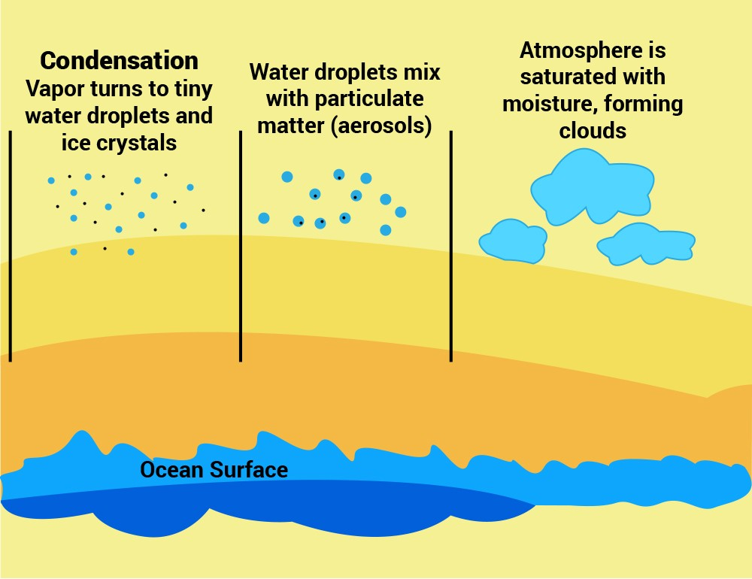

Slide 71
https://www.youtube.com/watch?v=s4ly6o-VT90

Slide 72
Συσσωμάτωση (coagulation) και συσσώρευση (agglomeration)
Συσσωμάτωση δύο ή περισσότερων διακριτών, ανεξάρτητων σωματιδίων είναι η διεργασία όπου λόγω της κίνησης Brown ή λόγω υδροδυναμικών, ηλεκτρικών ή βαρυτικών δυνάμεων, αυτά έρχονται σε επαφή, συγκρούονται και δημιουργούν ένα νέο σωματίδιο.
Συσσώρευση έχουμε όταν με τη σύγκρουση τα αρχικά σωματίδια διατηρούν την ανεξαρτησία τους, αλλά ενώνονται σε ένα μεγάλο καινούριο σωματίδιο.

Slide 73
Συσσωμάτωση
Οι διεργασίες συσσωμάτωσης, της συσσώρευσης, της πυρηνοποίησης και της συμπύκνωσης είναι πολύ σημαντικές για την τελική δυναμική κατανομή μεγέθους των αερολυμάτων στην ατμόσφαιρα.
Η εξίσωση της συσσωμάτωσης μπορεί να γραφεί σε συνεχή ή σε διακριτή μορφή.
Η σύγκρουση σωματιδίων στην ατμόσφαιρα περιγράφεται με όρους συντεταγμένων όγκου του σωματιδίου (εξίσωση Smolnchowski)
Αποτέλεσμα της συσσωμάτωσης είναι η μείωση του αριθμού των σωματιδίων και η παράλληλη αύξηση του μεγέθους τους.

Slide 74
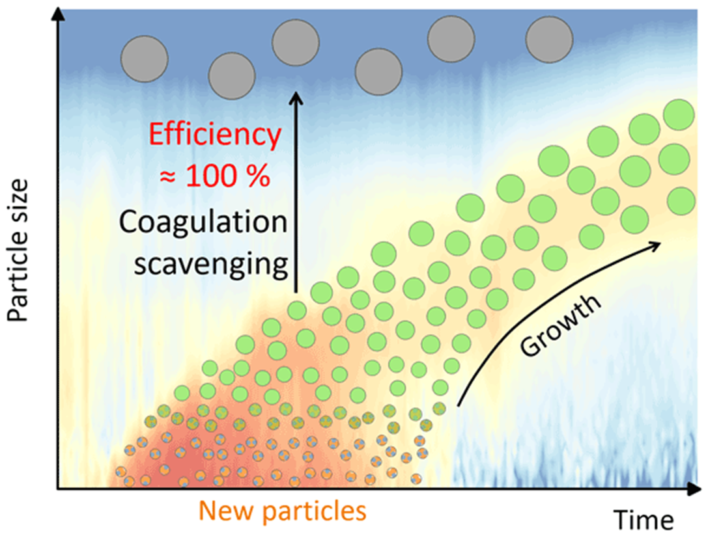

Slide 75
Συσσωμάτωση
Ονομάζεται η διαδικασία κατά την οποία σωματίδια συγκρούονται μεταξύ τους με αποτέλεσμα την προσκόλληση του ενός στο άλλο.
Δεν επέρχεται μεταβολή στη συνολική σωματιδιακή μάζα.
Μεταβάλλεται η κατανομή μεγέθους σωματιδίων προς μεγαλύτερες διαμέτρους.
Συνολικά έχουμε μείωση του συνολικού αριθμού Α.Σ.
Είναι ένα 2^{ης} τάξης φαινόμενο με ρυθμό που εξαρτάται από το τετράγωνο της συγκέντρωσης των αιωρούμενων σωματιδίων.
Η συσσωμάτωση είναι ιδιαίτερα σημαντική όταν η συγκέντρωση των Α.Σ. έχει υψηλές τιμές.
Ο κύριος μηχανισμός του φαινομένου είναι μέσω της κίνησης Brown* (διάχυση), οπότε μιλάμε για την θερμική συσσωμάτωση.
* Τυχαία κίνηση σωματιδίων λόγω συγκρούσεων με μόρια αέρα

Slide 76
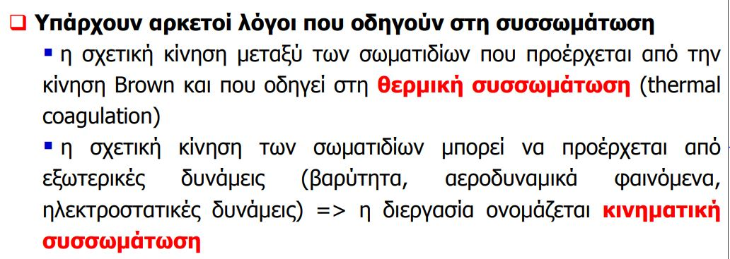

Slide 77
Ενέργεια συσσωμάτωσης μορίων
Αποδεικνύεται (σελ. 78-79) ότι η ελάχιστη ενέργεια για τη δημιουργία συσσωματώματος μορίων είναι:
W_{min} = 16π/3 [(υ’ σ ^{3/2}) / (-Δμ)]²
^{όπου}
υ’ όγκος ανά μόριο στη φάση του συσσωματώματος
^{σ η επιφανειακή τάση}
Δμ η διαφορά χημικών δυναμικών στην φάση συσσωμάτωσης και στην αέρια φάση
Επίσης να προσεχθούν ιδιαίτερα οι σελίδες 82-85 του βιβλίου.

Slide 78
Συσσωμάτωση
Παραδοχές που συνήθως χρησιμοποιούμε στις ασκήσεις συσσωμάτωσης (και οι οποίες θα πρέπει να αναφέρονται αν δεν λαμβάνονται οι παράγοντες αυτοί υπόψη) είναι:
Ι) O συντελεστής α που δηλώνει το κλάσμα των συγκρούσεων που
οδηγεί σε συσσωμάτωση. Συνήθως θεωρείται a=1.
ΙΙ) H συσσωμάτωση λόγω βαρυτικής καθίζησης θεωρείται αμελητέα.
ΙΙΙ) Ο συντελεστής διόρθωσης ολίσθησης Cc, θεωρείται ίσος με 1.

Slide 79
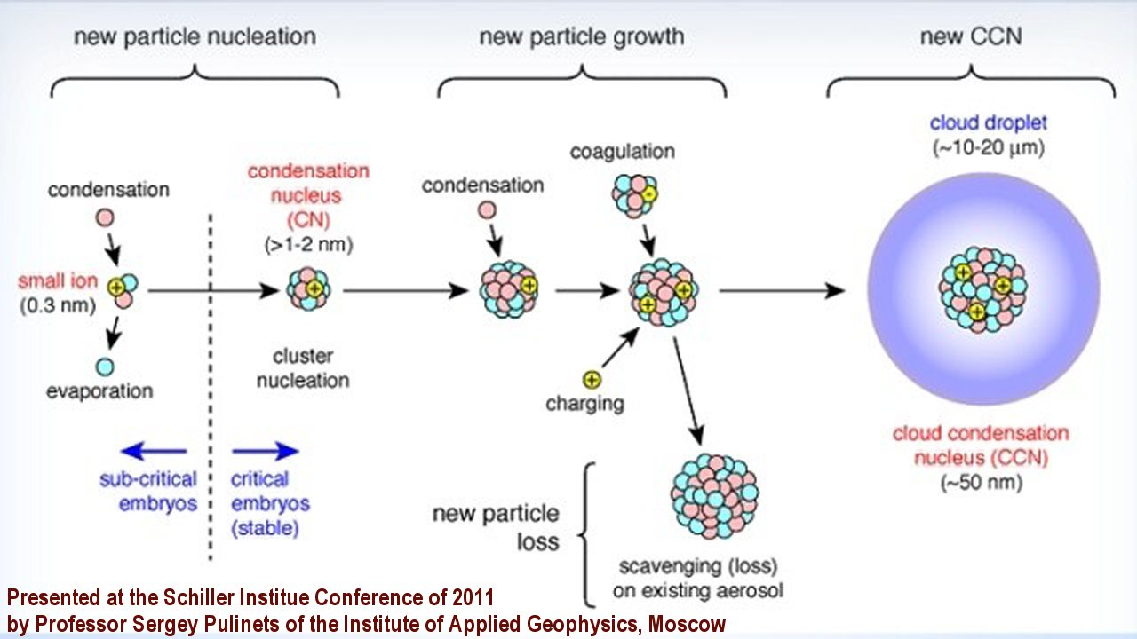

Slide 80
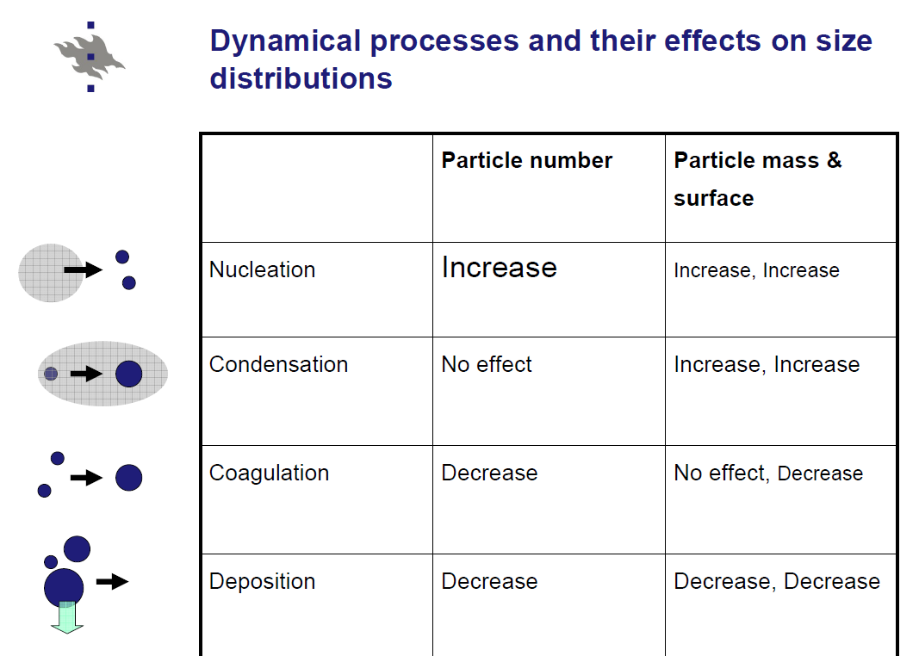

Slide 81
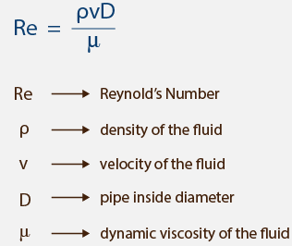
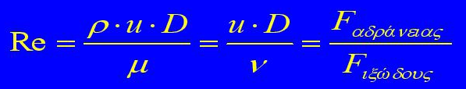
Μηχανισμοί εναπόθεσης
Εισαγωγικά
Το είδος της ροής ενός ρευστού προσδιορίζεται μέσω του αδιάστατου αριθμού Reynolds.
Το είδος της ροής μπορεί να είναι στρωτή ή τυρβώδης.
Ο αριθμός Reynolds ορίζεται από την εξίσωση Re = ρ U D / µ

Slide 82
Βάσει του αριθμού Reynolds, γίνεται εφικτή η κατάταξη των ροών.
Στην περίπτωση χαμηλού αριθμού η ροή είναι στρωτή, ενώ σε υψηλό αριθμό η ροή είναι τυρβώδης.
Η πρώτη παρατήρηση έγινε το 1883 από τον Reynolds με την μελέτη ροής εντός σωλήνα.
Μια τυρβώδης ροή χαρακτηρίζεται από την τυχαία και συχνά χαοτική κίνηση των στοιχείων του ρευστού.
Η μετάβαση από στρωτή σε τυρβώδη ροή ενός ρευστού, πραγματοποιείται σε συγκεκριμένες τιμές του αριθμού Reynolds, ενώ οι αστάθειες οφείλονται στην επίδραση των αδρανειακών δυνάμεων.
Σε πεδίο χαμηλού αριθμού, οι αστάθειες αποσβένονται από τις δυνάμεις ιξώδους, ενώ σε πεδίο υψηλών τιμών η απόσβεση αυτή είναι ανεπαρκής.

Slide 83
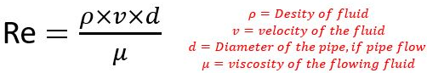
Ο αριθμός Reynolds είναι μια πολύ βασική παράμετρος για την κατάσταση της ροής διότι το μέγεθος του προσδιορίζει την φύση της.
Όταν διαθέτει μικρές τιμές, οι δυνάμεις ιξώδους υπερτερούν των δυνάμεων αδράνειας.
Ο αριθμος Reynolds επομένως καθορίζει τη φύση της ροής με βάση την αναλογία δυνάμεων αδράνειας και δυνάμεων ιξώδους.

Slide 84

Για Re>4000, η ροή είναι τυρβώδης
Για Re~2000-4000, µεταβατική κατάσταση (ροή)
Για Re<2000 στρωτή ροή
Για Re ῀1 - 150 υπερισχύουν οι αδρανειακές δυνάµεις
Για Re<<1, υπερισχύουν οι ιξώδεις δυνάµεις

Slide 85
Αριθμός Stokes
Ο αριθμός Stokes (Stk), είναι ένας αδιάστατος αριθμός που χαρακτηρίζει τη συμπεριφορά των σωματιδίων που αιωρούνται σε μια ροή ρευστού.
Ο αριθμός Stokes ορίζεται ως ο λόγος του χαρακτηριστικού χρόνου ενός σωματιδίου προς έναν χαρακτηριστικό χρόνο της ροής ή ενός εμποδίου, δηλ. η ταχύτητα του ρευστού της ροής πολύ μακριά από το εμπόδιο προς την χαρακτηριστική διάσταση του εμποδίου (συνήθως η διάμετρός του).
Ένα σωματίδιο με χαμηλό αριθμό Stokes ακολουθεί τις ροικές γραμμές ροής του ρευστού, ενώ ένα σωματίδιο με μεγάλο αριθμό Stokes κυριαρχείται από την αδράνειά του και συνεχίζει κατά μήκος της αρχικής του τροχιάς.
Στην περίπτωση της ροής Stokes, που συμβαίνει όταν ο αριθμός Reynolds του σωματιδίου (ή σταγονιδίων) είναι μικρότερος από τη μονάδα, ο συντελεστής οπισθέλκουσας σωματιδίων είναι αντιστρόφως ανάλογος του αριθμού Reynolds.

Slide 86


Ο αριθμός Stokes είναι ανάλογος της πυκνότητας των σωματιδίων, της διαμέτρου αυτών και αντιστρόφως ανάλογος του ιξώδους.
Στην πειραματική ρευστοδυναμική, ο αριθμός Stokes είναι ένα μέτρο της πιστότητας του ιχνηθέτη ροής σε πειράματα «ταχύτητας εικόνας σωματιδίων», όπου πολύ μικρά σωματίδια παρασύρονται σε τυρβώδεις ροές και παρατηρούνται οπτικά για να προσδιοριστεί η ταχύτητα και η κατεύθυνση της κίνησης του ρευστού.
Απεικόνιση της επίδρασης της μεταβολής του αριθμού Stokes.
Οι πορτοκαλί και οι πράσινες τροχιές είναι για μικρούς και μεγάλους αριθμούς Stokes, αντίστοιχα.
Η πορτοκαλί καμπύλη είναι η τροχιά ενός σωματιδίου με αριθμό Stokes μικρότερο από ένα που ακολουθεί τις γραμμές ροής (μπλε), ενώ η πράσινη καμπύλη είναι για έναν αριθμό Stokes μεγαλύτερο από ένα, και έτσι το σωματίδιο δεν ακολουθεί τις γραμμές ροής. Αυτό το σωματίδιο συγκρούεται με ένα από τα εμπόδια (κεραμιδί κύκλους) στο σημείο που φαίνεται με κίτρινο χρώμα.

Slide 87
https://www.youtube.com/watch?v=e6rglsLy1Ys

Slide 88
Μηχανισμοί εναπόθεσης
Μεταφορά αερολυμάτων από το ρευστό (αέρας) προς μία επιφάνεια (εναπόθεση στην επιφάνεια ή μεταφορά τους σε κάποια όρια μέσα στο ρευστό).
Η μεταφορά και η εναπόθεση είναι εξωτερικές διεργασίες.
Είδη Εναπόθεσης: βαρυτική, διάχυσης, πρόσκρουσης, σε επιφάνειες, ατμοσφαιρική, στο ανθρώπινο αναπνευστικό σύστημα κοκ.

Slide 89
Μηχανισμοί εναπόθεσης
Ο Νόμος του Stokes δίνει την ολική δύναμη αντίστασης που εφαρμόζεται σε σφαιρικά σωματίδια που έχουν ταχύτητα V στο ρευστό:
F_{D} = (3 π n V dp / Cc)
n το ιξώδες του ρευστού
Cc o συντελεστής διόρθωσης Cunningham
(σελ. 47)

Slide 90
Μηχανισμοί εναπόθεσης
Ο συντελεστής διόρθωσης Cunningham δίνεται από την σχέση:
Cc = f (dp, λ) → Cc = 1 + (λ / dp) [ 2.34 + 1.05 exp (-0.39dp / λ)]
όπου λ το μέσο ελεύθερο μήκος
Αριθμός Reynolds
Re = f(V) → Re_{p} = d p V / n
n: κινηματικό ιξώδες
V: μέση ταχύτητα σωματιδίου σε σχέση με το ρευστό
Στην περιοχή Stokes: Re_{p} < 1

Slide 91
Μηχανισμοί εναπόθεσης
Βαρυτική ταχύτητα εναπόθεσης για σφαιρικό σωματίδιο σε στάσιμο αέρα.
Με βάση τον νόμο του Stokes ισούται με:
Vs = (ρ_{p} dp² g Cc / 18 n) για Re < 1

Slide 92
Μηχανισμοί εναπόθεσης
Η παράμετρος που περιγράφει την απόκλιση της κίνησης των σωματιδίων μέσα σε ένα ρευστό είναι ο αδιάστατος αριθμός Stokes (Stk)
O αριθμός Stokes ορίζεται ως το γινόμενο της χαρακτηριστικής ταχύτητας επί τον χαρακτηριστικό χρόνο ισορροπίας (relaxation time, τ_{v}), διαιρεμένος με το χαρακτηριστικό μήκος της ροής (L).
Για προσκρουστές (π.χ. Andersen) το χαρακτηριστικό μήκος ορίζεται σε σχέση με την ακτίνα του στομίου.
Όταν Stk << 1 τα σωματίδια ακολουθούν τη ροή του ρευστού τέλεια.
Όταν Stk >> 1 τα σωματίδια συνεχίζουν να κινούνται σε ευθεία γραμμή, όταν το ρευστό αλλάζει κατεύθυνση.

Slide 93
Μηχανισμοί εναπόθεσης
Εναπόθεση με πρόσκρουση
Όταν λόγω αδράνειας τα σωματίδια δεν ακολουθούν τη ροή του ρευστού (π.χ. καμπυλόγραμμη κίνηση στο ανθρώπινο αναπνευστικό σύστημα ή σε έναν προσκρουστήρα).

Slide 94
Εναπόθεση σε επιφάνειες
Για μικρά σωματίδια → Εναπόθεση λόγω διάχυσης (σχέση Einstein)
Ο συντελεστής διάχυσης λόγω κίνησης Brown Di είναι:
Di = (k T Cc ) / (3 dp π μ)
όπου
k σταθερά Boltzmann
T θερμοκρασία αέρα
Cc συντελεστής διόρθωσης ολίσθησης (slip correction factor), Cc = 1
για αιωρούμενα σωματίδια
dp αεροδυναμική διάμετρος σωματιδίου
μ ιξώδες αέρα

Slide 95
Εναπόθεση σε επιφάνειες
Για μεγάλα σωματίδια → Εναπόθεση λόγω βαρύτητας (νόμος Stokes)
Η ταχύτητα βαρυτικής καθίζησης Vs είναι:
Vs = (dp² ρ g Cc ) / (18 μ)
όπου
ρ η πυκνότητα των σωματιδίων
Cc συντελεστής διόρθωσης ολίσθησης (slip correction factor),
συνήθως Cc = 1, για αιωρούμενα σωματίδια
dp αεροδυναμική διάμετρος σωματιδίου
μ ιξώδες αέρα

Slide 96
Εναπόθεση σε επιφάνειες
Επιπρόσθετες διεργασίες απομάκρυνσης σωματιδίων από την ατμόσφαιρα είναι η υγρή και η ξηρή εναπόθεση.
Η εναπόθεση σε επιφάνειες γενικά επηρεάζεται από:
Τη χρήση μηχανικών μέσων ανάμειξης του αέρα (π.χ. ανεμιστήρες) ή την ύπαρξη φυσικής τυρβώδους ροής
Το είδος και τα χαρακτηριστικά της επιφάνειας (υλικό, αδρότητα – στιλπνότητα κτλ.)
Τη βαθμίδα θερμοκρασίας κοντά στην επιφάνεια
Τις ιδιότητες του λεπτού στρώματος ανάμειξης που είναι σε επαφή με την επιφάνεια

Slide 97

πρόσκρουση καθίζηση διάχυση

Slide 98
Εναπόθεση στο ανθρώπινο αναπνευστικό σύστημα (human respiratory tract, RT)
Μορφομετρικό μοντέλο για το αναπνευστικό ICRP (1994) με δεδομένα 1) μορφής RT-αναπνευστικής οδού και 2) κατανομής σωματιδίων.
Η εναπόθεση στο RT εξαρτάται από: μέγεθος σωματιδίων, φυσικοχημικές τους ιδιότητες, χαρακτηριστικά της φυσιολογίας του ανθρώπου.
Οι σημαντικότεροι μηχανισμοί εναπόθεσης στο RT είναι: πρόσκρουση, βαρυτική εναπόθεση, διάχυση Brown, καθίζηση, απόθεση νέφους, αναχαίτιση-ενσφήνωση, ηλεκτροστατική εναπόθεση.

Slide 99
Εναπόθεση στο ανθρώπινο αναπνευστικό σύστημα (human respiratory tract, RT)
Η ολική εναπόθεση υπολογίζεται ως επαλληλία των ανεξάρτητων μηχανισμών εναπόθεσης.
Υπολογίζεται η δόση (dose) των σωματιδίων σε κάθε τμήμα του RT (σχέση 2-60) όπου
- Η είναι ο ρυθμός δόσης (mg/h)
- n_{o} ο λόγος εισπνευσιμότητας (inhalability ratio), ενώ
- λαμβάνεται υπόψη η εναπόθεση των fine και coarse σωματιδίων σε κάθε i περιοχή του πνεύμονα.

Slide 100
Εισπευσιμότητα (Inhalability)
Ορίζουμε ως εισπνευσιμότητα I τον παράγοντα εκείνον που καθορίζει την ικανότητα εισαγωγής (εισπνοής) των αεροζόλ (από το στόμα και την μύτη).
Ι = Μ_{ο} / Μ_{ο,amb}
Μ_{ο} η συγκέντρωση μάζας σωματιδίων που εισπνεύσθηκαν
Μ_{ο,amb} η συγκέντρωση των σωματιδίων στον ατμοσφαιρικό αέρα

Slide 101
Εναπόθεση στο ανθρώπινο αναπνευστικό σύστημα (human respiratory tract, RT)
Η εναπόθεση στον πνεύμονα συνήθως δίνεται ως κλάσμα:
Της εκτός θώρακα περιοχής (extrathoracic compartment – ET)
Της τραχειοβρογχικής περιοχής (tracheobronchial region – TB)
Της αναπνευστικής περιοχής (pulmonary-alveolar region – AL)

Slide 102
Έκθεση ατόμου σε ρύπο
Ολική ανθρώπινη έκθεση
Η έκθεση ατόμου σε ένα ρύπο είναι ο συνδυασμός:
Της συγκέντρωσης του ρύπου στον χώρο και
Του χρόνου παραμονής του ατόμου σε αυτόν
Ατόμου i στους χώρους j = (1, n)
Εi = Σ_{(j:1-n)} c_{j} tij (σελ. 198)

Slide 103
Έκθεση ατόμου σε ρύπο
Η δόση διακρίνεται σε δυνητική (potential), εφαρμοζόμενη (applied) και εσωτερική (interval) και εκφράζει αντίστοιχα:
Την πραγματική ποσότητα του ρύπου που εισέρχεται στον οργανισμό
Την πραγματική ποσότητα του ρύπου που αποτίθεται στους ιστούς
Την πραγματική ποσότητα του ρύπου που απορροφάται-συγκεντρώνεται στους ιστούς

Slide 104
Επαφή
Έκθεση ανθρώπου στον ρύπο
Πιθανή δόση του ρύπου στο σώμα
βιοδιαθεσιμότητα
Εσωτερική δόση
απαλοιφή
συσσώρευση
Βιολογικά ενεργός δόση
Πρώιμη εκδήλωση νόσου
Προχωρημένο στάδιο της νόσου. Επίπτωση στην υγεία
μετατροπή

Slide 105
Έκθεση ατόμου σε ρύπο
Δόση = f [συνθήκες έκθεσης (συγκέντρωση, διάρκεια, φυσικά και χημικά χαρακτηριστικά των σωματιδίων), δραστηριότητα ατόμου, μορφολογία αναπνευστικού συστήματος (ηλικία, φύλο, κατάσταση υγείας του ατόμου), ανθρωπολογικά χαρακτηριστικά]
SOS σ. 214-215

Slide 106

Έκθεση ατόμου σε ρύπο
Από ανατομική και λειτουργική άποψη το Α.Σ. διαιρείται:
στο μεταφορικό τμήμα (conducting airways) (ρινικές οδοί, ρινοφάρυγγας, λάρυγγας, τραχεία, βρόγχοι, βρογχιόλια)
στο αναπνευστικό τμήμα (τελικό κομμάτι του βρογχικού δέντρου, συμπεριλαμβανομένων και των κυψελίδων)
σ. 199, σχήμα 10.2

Slide 107

Μοντέλο Weibel
Στο μοντέλο Weibel το ΑΑΣ αποτελείται από 24 γενιές με την τραχεία ως γενιά 0 και τις γενιές 0-15 να παριστάνουν τους αγωγούς μεταφοράς του αέρα.
Κάθε αεραγωγός θεωρείται ότι διχοτομείται ώστε σε κάθε γενιά να υπάρχουν 2^{z} αεραγωγοί και συνολικά 16.777.215 αεραγωγοί στο ΑΑΣ.
Στις γενιές 16-23 πραγματοποιείται η αναπνοή και καθεμιά γενιά έχει συγκεκριμένο πλήθος κυψελίδων ανά αεραγωγό.

Slide 108
Μοντέλο Weibel
Στο μοντέλο Weibel οι αεραγωγοί θεωρούνται κυλινδρικοί και οι κυψελίδες θεωρούνται σφαίρες.
Η ταχύτητα ελαττώνεται στις μεγαλύτερες γενιές λόγω της αύξησης της συνολικής επιφάνειας που διαπερνά ο αέρας και έτσι ο χρόνος παραμονής των σωματιδίων σε αυτές αυξάνει.
Στις μεγαλύτερες γενιές υπάρχει αυξημένη εναπόθεση του ρύπου, λόγω της διασποράς και της καθίζησης αυτού σ’ αυτές τις γενιές.
Εδώ και συνήθως γίνεται χρήση συμμετρικών μοντέλων μορφολογίας του ΑΑΣ.
Εκτός από τα συμμετρικά υπάρχουν και τα μοντέλα ασσυμετρίας, καθώς και τα στοχαστικά μοντέλα.

Slide 109
Σχόλια στους μηχανισμούς εναπόθεσης στο ΑΑΣ
Η εναπόθεση λόγω πρόσκρουσης εξαρτάται από την ταχύτητα του αέρα, τον ρυθμό αναπνοής, το μέγεθος και την πυκνότητα του σωματιδίου.
«Καθίζηση»: εναπόθεση σωματιδίων στο αναπνευστικό λόγω βαρύτητας [όταν επίδραση βαρύτητας > (άνωσης + αντίστασης αέρα)]
Η καθίζηση και η πρόσκρουση είναι σημαντικοί μηχανισμοί απομάκρυνσης για σωματίδια με διαμέτρους μεγαλύτερες των 0,5 μm
Η πιθανότητα να υποστεί ένα σωμάτιο καθίζηση είναι ανάλογη του χρόνου παραμονής αυτού στους αεραγωγούς, ανάλογη του μεγέθους και της πυκνότητας του σωματιδίου και αντιστρόφως ανάλογη του ρυθμού αναπνοής.

Slide 110

Σχόλια στους μηχανισμούς εναπόθεσης στο ΑΑΣ
Στις αρχικές γενιές πνευμόνων η σχετική συνεισφορά πρόσκρουσης και καθίζησης είναι περίπου ίδια (ίση).
Διαφέρουν όμως στην θέση απόθεσης.
Τα σωμάτια λόγω πρόσκρουσης εναποτίθενται κυρίως σε διακλαδώσεις, ενώ λόγω καθίζησης καθ’ όλο το μήκος των αεραγωγών.

Slide 111
Σχόλια στους μηχανισμούς εναπόθεσης στο ΑΑΣ
Σωματίδια διαμέτρου μικρότερα από 0,2 μm ακολουθούν τυχαίες κατευθύνσεις υπό την επίδραση μορίων αέρα (κρούσεις).
Στην περίπτωση αυτή έχουμε απόθεση σωματιδίων λόγω σύγκρουσης ή διάχυσης στα τοιχώματα των αεραγωγών του ΑΑΣ.
Σωματίδια με διαμέτρους μεταξύ 0,2 και 0,5 μm εναποτίθενται ΕΛΑΧΙΣΤΑ μέσω καθίζησης στο ΑΑΣ.
Πρωτογενή σωματίδια
Τα πρωτογενή σωματίδια είναι ηλεκτρικά φορτισμένα
Γρήγορα όμως αποφορτίζονται από τα ιόντα της ατμόσφαιρας.
Παρουσιάζουν υψηλά ποσοστά εναπόθεσης που οφείλεται σε ηλεκτροστατική καθίζηση.
Η ηλεκτροστατική καθίζηση είναι αντιστρόφως ανάλογη του μεγέθους του σωματιδίου και της ροής του αέρα.

Slide 112
Μεταφορά / απομάκρυνση ΑΣ στο ΑΑΣ
Σωματιδιακός καθαρισμός του οργανισμού
Η απομάκρυνση γίνεται με μεταφορά ή απορρόφηση στο αίμα.
Η μεταφορά γίνεται με το στρώμα της βλέννας, τις βλεφαρίδες και τη δράση των φαγοκυττάρων στις κυψελίδες του πνεύμονα ή στους ενδιάμεσους ιστούς, με τον βήχα και την απόπτυση προς το γαστρεντερικό σύστημα, με τους λεμφαδένες, το αίμα και τις τελικές εκκρίσεις του οργανισμού προς το εξωτερικό περιβάλλον.
Το κάθε τμήμα του ΑΑΣ παρουσιάζει διαφορετικό ρυθμό καθαρισμού από τα σωματίδια.

Slide 113
Μετρήσεις αιωρούμενων σωματιδίων στο ΑΑΣ
εισπνεύσιμο κλάσμα > θωρακικό κλάσμα > αναπνεύσιμο κλάσμα
εισπνεύσιμο κλάσμα
SI (d_{ae}) = 0.5 (1+ e^{-0.06 dae}), 0 < d_{ae} < 100 μm
θωρακικό κλάσμα
ST (d_{ae}) = SI (d_{ae}) x (1 – F(x)) όπου x = ln(d_{ae}/Γ)/ln(Σ) και F(x) η αθροιστική λογαριθμική κατανομή (cumulative distribution) με μέση αεροδυναμική διάμετρο Γ = 11.64 μm και γεωμετρική σταθερή απόκλιση (Σ) = 1,5
αναπνεύσιμο κλάσμα
SR (d_{ae}) = SI (d_{ae}) x (1-F(x)) με x = ln(d_{ae}/Γ)/ln(Σ) και Γ=4,25 μm, Σ = 1,5

Slide 114
Μεθοδολογίες μέτρησης αιωρούμενων σωματιδίων
Οι κύριες μεθοδολογίες μέτρησης αιωρούμενων σωματιδίων βασίζονται σε οπτικές και σταθμικές μεθόδους.
Οπτικές: το δείγμα μετράται με βάση το βαθμό που διαχέει ορισμένη ακτίνα φωτός (laser, σωμάτια β)
Σταθμικές: το δείγμα εισάγεται εντός αδρανούς δειγματολήπτη και διαχωρίζεται σε κλάσματα ανάλογα με το μέγεθος των σωματιδίων (η μάζα του αερολύματος υπολογίζεται με απλή ζύγιση του μέσου συλλογής, πριν και μετά την δειγματοληψία).

Slide 115
Ισοκινητική δειγματοληψία
Χρειαζόμαστε αντιπροσωπευτικό δείγμα της ροής.
Σε αυτόν τον στόχο βοηθά η δειγματοληψία ισοκινητικής ροής.
Μια δειγματοληψία χαρακτηρίζεται ως ισοκινητική όταν ο άξονας εισόδου του δειγματολήπτη ευθυγραμμίζεται παράλληλα στις γραμμές ροής του αέρα και η ταχύτητα του αέρα που εισέρχεται στην είσοδο (u) ισούται με την ταχύτητα του αέρα που προσεγγίζει την είσοδο του οργάνου (u₀).
Αυτό σημαίνει ότι δεν θα υπάρχει παραμόρφωση των ροϊκών γραμμών του αέρα, δηλ. δεν θα υπάρχει απώλεια σωματιδίων λόγω μεγέθους / αδράνειας.

Slide 116

Ισχύει u = u₀
Q_{s}/Q₀ = (D_{s} / D₀)²
Για δειγματολήπτη διαμέτρου Ds
και ροής Qs σε κυκλικό αγωγό με
στοιχεία D₀ και Q₀
και σχήμα 5.2 σελ. 110

Slide 117
Όργανα μέτρησης Α.Σ.
Όργανα μέτρησης μέσης τιμής Α.Σ.
Όργανα μέτρησης στιγμιαίων τιμών Α.Σ. (αστικά κέντρα, βιομηχανικοί χώροι κτλ.)
Τα τελευταία λειτουργούν μέσω της αξιοποίησης κάποιας φυσικής ιδιότητας των σωματιδίων οπότε παράγεται ηλεκτρικό σήμα το οποίο μετατρέπεται σε συγκέντρωση Α.Σ.
Ιδιότητες: οπτικές, ηλεκτρικές, μοριακές, πυρηνικές και μηχανικές
Οπτικές: 1) αλληλεπίδραση δέσμης φωτός με σωματίδια ως ενιαίο σύνολο, 2) απόκριση εξαιτίας καθενός επιμέρους σωματιδίου

Slide 118
Στοιχεία οργάνων μέτρησης
Συνήθως η ροή του αέρα (σωματιδίων) κάθετη προς την δέσμη ακτίνων laser (αξιοποίηση του φαινομένου Doppler για την ταχύτητα του φωτός).
Μέτρηση μέσω της αποφόρτισης των σωματιδίων (αξιοποίηση του ηλεκτροστατικού φορτίου των σωματιδίων).
Η κατανομή ηλεκτρικού φορτίου επηρεάζει το βαθμό εναπόθεσης των αναπνεύσιμων σωματιδίων στον πνεύμονα.

Slide 119

Νοσοκομεία
Βιοτεχνίες
Σχολικοί χώροι
Δημόσιες υπηρεσίες
Μέσα μεταφοράς

Slide 120



Στοιχεία οργάνων μέτρησης
Είσοδος σωματιδίων σε αγωγό όπου εφαρμόζεται διαφορά δυναμικού
Ο αριθμός σωματιδίων ανάλογος της εφαρμοζόμενης τάσης
ΕΑΑ (electrical mobility spectrometry) φασματόμετρο ηλεκτρικής κινητικότητας
DMA (differential mobility analyzers) αναλυτής διαφορικής κινητικότητας

Slide 121
Στοιχεία οργάνων μέτρησης
Για σωματίδια με διάμετρο μικρότερη από 1 μm γίνεται χρήση CPC (condensation particle counter – μετρητής συμπυκνούμενου σωματιδίου)
Χρήση πτητικής ένωσης (π.χ. βουτανόλη) → αύξηση του μεγέθους των σωματιδίων ώστε να ανιχνευθούν από το οπτικό μέρος του οργάνου (σχήμα 5.4 σ. 114)

Slide 122

Στοιχεία οργάνων μέτρησης
Μέτρηση Α.Σ. με σταθμικό προσδιορισμό (προσκρουστήρες)
Η αρχή λειτουργίας τους στηρίζεται στην πρόσκρουση των Α.Σ. σε επιφάνειες
Συλλέγονται στην επιφάνεια (π.χ. φίλτρου) τα σωματίδια που έχουν εσωτερική ενέργεια μεγαλύτερη από μια οριακή τιμή, ενώ τα υπόλοιπα ακολουθούν τη ροή του αέρα που μετατοπίζεται κατά 90⁰.
Μπορούν να χρησιμοποιηθούν προσκρουστήρες με φίλτρα (για την διήθηση και συλλογή των σωματιδίων) ή διαδοχικοί προσκρουστήρες για την εύρεση της κατανομής μάζας.
Σε κάθε κατώτερο επίπεδο πρόσκρουσης συλλέγονται μικρότερα σωματίδια (μικρότερης εσωτερικής ενέργειας) (μικραίνει το μέγεθος των οπών, αυξάνεται η ταχύτητα ροής) (σχήμα 59, σ. 120)

Slide 123





Slide 124


Στοιχεία οργάνων μέτρησης
Διήθηση (σ. 64)
Είναι η διεργασία μέσω της οποίας γίνεται διαχωρισμός σωματιδίων από μια ροή αερίου (ατμοσφαιρικός αέρας συνήθως) μέσω της χρήσης πορώδους μέσου (φίλτρου)

Slide 125
Στοιχεία οργάνων μέτρησης
Φίλτρα
Ινώδη και πορώδη φίλτρα
Ινώδη φίλτρα | Πορώδη φίλτρα
Ίνες κυτταρίνης, υάλου, χαλαζία Πορώδες 70-99% Μεγέθη πόρων 1-100 μm Ροή αέρα ανεμπόδιστη Υψηλό κλάσμα κενού μεταξύ των ινών σε σχέση με την διάμετρό τους | Πολυμερή υλικά πορώδους δομής Πορώδες 50-90% Μεγέθη πόρων 0,01-10μm Ροή αέρα υπό πίεση Χαμηλό κλάσμα κενού επί του φίλτρου

Slide 126
Στοιχεία οργάνων μέτρησης
Εκτίμηση απόδοσης φίλτρου
Απόδοση συλλογής Ε (collection efficiency) = (N_{in} – N_{out}) / N_{in}
N_{in} αριθμός σωματιδίων που εισέρχονται
N_{out} αριθμός σωματιδίων που εξέρχονται
Πρόκειται για το κλάσμα των σωματιδίων που παρακρατούνται στο φίλτρο προς τα εισερχόμενα σωμάτια.
Χρησιμοποιείται για φίλτρα που ανακτούν σωματίδια που παράγονται από πηγή ή για σωματίδια που συλλέγονται για χημική ανάλυση.

Slide 127


Στοιχεία οργάνων μέτρησης
Εκτίμηση απόδοσης φίλτρου
Συντελεστής διείσδυσης P (penetration) = N_{out} / N_{in} = 1 - E
N_{in} αριθμός σωματιδίων που εισέρχονται
N_{out} αριθμός σωματιδίων που εξέρχονται
Χρησιμοποιείται κυρίως για περιπτώσεις
διερεύνησης επεισοδίων αέριας ρύπανσης
Ε + P = 1

Slide 128


Slide 129
Ρύποι εσωτερικών χώρων (κεφ. 7, σ. 137)
Καπνός τσιγάρου
Περιέχει αέριους ρύπους και αιωρούμενα σωματίδια
Κύριοι αέριοι ρύποι του τσιγάρου είναι το CO, το HCl, η φορμαλδεΰδη, το ραδιενεργό Po κ.ά.
Σωματίδια είναι η πίσσα, η νικοτίνη και οι οργανικές ενώσεις χαμηλής πτητικότητας

Slide 130
Καπνός τσιγάρου
Δύο ρεύματα καπνού
Πρωτεύων ή κυρίως ρεύμα καπνού | Δευτερεύων ρεύμα καπνού
Περνάει μέσα από το άκαυτο τμήμα και το φίλτρο Κατακράτηση μέρους χημικών ενώσεων Μεταγενέστερη καύση αυτών Γρήγορη καύση σε υψηλές θερμοκρασίες Άμεση είσοδος στο ΑΑΣ | Δημιουργείται με αργή καύση του τσιγάρου Χαμηλότερη θερμοκρασία Πιο τοξικό μείγμα αερίων Η χημική του σύσταση δεν μεταβάλλεται σημαντικά μετά την εκπομπή Διάχυση στον αέρα και μετά είσοδος του στο ΑΑΣ (εξαρτάται από τον εξαερισμό του χώρου)

Slide 131
Αμίαντος
Ορυκτή ίνα
Παραγωγή 3000 προϊόντων
Χρησιμοποιείται σε δομικά υλικά, υλικά δαπέδου, μονωτικά υλικά, προϊόντα ανθεκτικά σε υψηλές θερμοκρασίες (fire-retardant) π.χ. φούρνοι, γάντια.
Οι ίνες των διαφόρων τύπων αμιάντου διαφέρουν ως προς την κρυσταλλική δομή τους και την χημική τους σύσταση.
Η διαφορετική χημική σύσταση δίνει διαφορετικές φυσικές ιδιότητες, κι αυτές με την σειρά τους διαφοροποιούν τις βλάβες στην ανθρώπινη υγεία.
Η βλάβη αυτή θα είναι συνάρτηση του πόσο μικρή διάμετρο έχουν οι ίνες, αν έχουν ανθεκτική δομή και αν είναι σημαντικό το πλήθος τους.

Slide 132

Αμίαντος
Ίνες αμιάντου: μακρόστενα, λεπτά και εύκαμπτα ινίδια
Μήκος 1-12μm, διατομή 0,1-5μm
Οι ίνες αποτελούνται από μικρότερα ινίδια. Για παράδειγμα τα ινίδια στον χρυσοτιλικό αμίαντο έχουν διάμετρο 20-25nm.
Η συγκέντρωση αμιάντου σε εσωτερικό ή εξωτερικό χώρο κυμαίνεται από μία ίνα ανά κυβικό μέτρο αέρα έως κάποιες χιλιάδες ίνες ανά κυβικό μέτρο.

Slide 133

Αμίαντος
Σε αγροτικές περιοχές η συγκέντρωση τους είναι κάτω από 100 ίνες / κ.μ.
Σε αστικές περιοχές η συγκέντρωση είναι κατά μέσο όρο περίπου 800 ίνες / κ.μ.
Για εσωτερικούς χώρους. Σε κτίρια δίχως υλικά από αμίαντο C ≈ 300 ίνες / κ.μ., ενώ σε κτίρια παρουσία αμιάντου C ≈ 5.000 ίνες / κ.μ.

Slide 134
Αμίαντος (asbestos)
Προκαλούνται ασθένειες όπως αμιάντωση, καρκίνος του πνεύμονα, μεσοθηλίωμα κτλ.
Καθώς ο αμίαντος είναι αποδεδειγμένα καρκινογόνος, δεν υπάρχουν ασφαλές κατώφλι συγκέντρωσης
Η έκθεση σε αμίαντο πρέπει να είναι κατά το δυνατόν πιο μικρή
Ίνες με μήκος ≈ 5 μm καθαρίζονται/αποβάλλονται από το ανθρώπινο σώμα
Ίνες με μήκος 2-100 μm και διάμετρο 0,15-3 μm προκαλούν αμιάντωση
Ίνες με μήκος 5-100 μm και διάμετρο <0,1 μm προκαλούν μεσοθηλίωμα
Ίνες με μήκος 10-100 μm και διάμετρο 0,15-3 μm προκαλούν καρκίνο του πνεύμονα

Slide 135


Slide 136



Slide 137
Πολυκυκλικοί Αρωματικοί Υδρογονάνθρακες
ΠΑΥ (Polycyclic Aromatic Carbons PAHs)
Ημιπτητικές οργανικές ενώσεις
Ομάδα με εκατοντάδες διαφορετικά χημικά είδη (μέλη)
Ανευρίσκονται τόσο στην αέρια όσο και στην σωματιδιακή φάση
Πρόκειται για σταθερά οργανικά μόρια που περιέχουν άνθρακα και υδρογόνο
Άχρωμα, άσπρα ή ελαφρώς υποκίτρινα
Προκαλούν καρκινογενέσεις και μεταλλάξεις στα κύτταρα
Ανευρίσκονται σε κάθε ατμοσφαιρικό περιβάλλον (εσωτερικού ή εξωτερικού χώρου)
Παραμένουν για μήνες ή χρόνια
Έχουν ιδιαίτερη χημική σταθερότητα

Slide 138




Slide 139
Πολυκυκλικοί Αρωματικοί Υδρογονάνθρακες
Προέρχονται
από τις εξατμίσεις τροχοφόρων οχημάτων, καθώς και από άλλες πηγές καύσης ή θερμικής επεξεργασίας υλικών (π.χ. τσιγάρο, κρέας κτλ.)
Από την ατελή καύση κάρβουνου, πετρελαίου, φυσικού αερίου
Από την καύση απορριμμάτων
Στην φύση βρίσκονται ως μίγμα μελών της ομάδας, προσροφημένα σε σωματίδια σκόνης, αιθάλης κτλ.

Slide 140

Σχηματική αναπαράσταση της τοξικής επίδρασης των PAHs στον ανθρώπινο οργανισμό (το "E" δηλώνει "επίδραση στην υγεία" που επιβεβαιώνεται επιδημιολογικές μελέτες, το "I" αντιπροσωπεύει "επίδραση στην υγεία" που υποστηρίχθηκε από μελέτες in vitro και το "Α" αντιπροσωπεύει "επίδραση στην υγεία" από in vivo (ζωικό μοντέλο) μελέτες (Zygote Media Group, Inc.).

Slide 141

Πολυκυκλικοί Αρωματικοί Υδρογονάνθρακες
Περίπου 600 τόνοι ΠΑΥ εκπέμπονται στην ατμόσφαιρα της γης ετησίως (!).
Οι ΠΑΥ αποτελούν υποκατηγορία των Πολυκυκλικών Αρωματικών Ενώσεων όπου ανήκουν και τα νιτρο-παράγωγα τω ΠΑΥ (πρόκειται για ισχυρά μεταλαξιογόνες ενώσεις), τα οξυγονωμένα παράγωγα των ΠΑΥ, τα χλωριωμένα παράγωγα των ΠΑΥ (PCBs) κοκ.

Slide 142
Πολυκυκλικοί Αρωματικοί Υδρογονάνθρακες
Η κατανομή των ΠΑΥ (με Μ.Β. από 152 έως 300) στην αέρια και σωματιδιακή φάση καθορίζει την «τύχη» τους (γίγνεσθαι) στους διάφορους φυσικούς αποδέκτες.
Καθότι, η φάση στην οποία βρίσκονται καθορίζει τον ρυθμό απόθεσής τους και την δραστικότητά τους.
Η προσρόφηση των ΠΑΥ στα αιωρούμενα σωματίδια εξαρτάται από:
την τάση ατμών της ένωσης, την προέλευση του σωματιδίου,
το μέγεθός του,
τις φυσικές και χημικές ιδιότητες του σωματιδίου,
την θερμοκρασία και την σχετική υγρασία του περιβάλλοντος

Slide 143

Πολυκυκλικοί Αρωματικοί Υδρογονάνθρακες
Συνήθως στα αστικά αερολύματα:
Ενώσεις με τάση ατμών μεγαλύτερη από 10⁻⁵ kPa βρίσκονται εξ ολοκλήρου στην αέρια φάση
Ενώσεις με τάση ατμών μικρότερη από 10⁻⁹ kPa βρίσκονται εξ ολοκλήρου στην σωματιδιακή φάση
Τάση ατμών ναφθαλενίου 10⁻² kPa
Τάση ατμών κορωνενίου 2 10⁻¹³ kPa

Slide 144
Πολυκυκλικοί Αρωματικοί Υδρογονάνθρακες
Οι ΠΑΥ είναι κύρια συνδεδεμένοι με τα λεπτά (fine) σωματίδια
Έτσι καταφέρνουν να εισχωρήσουν βαθύτερα στο ΑΑΣ μέχρι το κατώτερο μέρος του (κυψελίδες)
Αλληλεπιδρούν με τα τοιχώματα του πνεύμονα και στη συνέχεια εκροφούνται οι ΠΑΥ από τα σωματίδια
Ακολουθεί απορρόφηση των ΠΑΥ από τον πνεύμονα προς το αίμα

Slide 145

Πολυκυκλικοί Αρωματικοί Υδρογονάνθρακες
Σε σωματίδια μικρότερα των 3 μm:
- το 56-70 % των ΠΑΥ είναι στην σωματιδιακή φάση κατά τη διάρκεια του καλοκαιριού
- το 65-75 % των ΠΑΥ είναι στην σωματιδιακή φάση κατά τη διάρκεια του χειμώνα
Το 75 % του βενζο(α)πυρενίου και το 85 % του κορωνενίου βρίσκονται σε σωματίδια με διάμετρο μικρότερη από 0,26 μm
Το 90 % του βενζο(α)πυρενίου βρίσκεται στα σωματίδια PM_{2.5}

Slide 146
Πολυκυκλικοί Αρωματικοί Υδρογονάνθρακες
Η θερμοκρασία Τ επηρεάζει ισχυρά την κατανομή αφού επηρεάζει την τάση ατμών των μελών της ομάδας των ΠΑΥ
Μεταβολή της θερμοκρασίας κατά 20⁰C επιφέρει μεταβολή μίας τάξης μεγέθους της τιμής της τάσης ατμών για ενώσεις όπως είναι π.χ. το βενζο(α)πυρένιο και το κορωνένιο

Slide 147
Πολυκυκλικοί Αρωματικοί Υδρογονάνθρακες
Σε ορισμένες περιοχές του πλανήτη παρατηρείται μεγάλη διακύμανση (μεταβολή) της θερμοκρασίας μεταξύ χειμώνα και καλοκαιριού. Αντίστοιχα μεγάλη μεταβολή παρατηρείται και στην κατανομή των ΠΑΥ.
Αναμένονται:
- περισσότεροι ΠΑΥ στη σωματιδιακή φάση το χειμώνα και
- λιγότεροι ΠΑΥ στη σωματιδιακή φάση το καλοκαίρι.

Slide 148
Πολυκυκλικοί Αρωματικοί Υδρογονάνθρακες
Η κατανομή των οργανικών ενώσεων ανάμεσα στις δύο φάσεις περιγράφεται από την εξίσωση της θεωρίας φυσικής προσρόφησης:
Κ_{p} = (F/TSP) / A
όπου
Κ_{p} ο συντελεστής κατανομής στις δύο φάσεις
Α η συγκέντρωση της οργανικής ένωσης στην αέρια φάση (σε ng/m³)
F η συγκέντρωση της οργανικής ένωσης στην σωματιδιακή φάση (σε ng/m³)
TSP (Total Suspended Particles) η συγκέντρωση των αιωρούμενων σωματιδίων (σε μg/m³)

Slide 149
Πολυκυκλικοί Αρωματικοί Υδρογονάνθρακες
Όσο το Κ_{p} αυξάνεται τόσο η κατανομή θα ευνοεί την αύξηση της συγκέντρωσης της σωματιδιακής φάσης.
Υπάρχει δυσκολία στην εκτίμηση του Κ_{p} που σχετίζεται με σφάλματα κατά τη δειγματοληψία των δύο φάσεων που οδηγούν στην υποεκτίμηση ή υπερεκτίμηση των συγκεντρώσεων.
Επίσης εκτός από την φυσική προσρόφηση (σε στερεό) φαίνεται ότι στην κατανομή των ημιπτητικών οργανικών ενώσεων (semivolatile organic compounds – SOCs) σημαντικό ρόλο διαδραματίζουν και διεργασίες απορρόφησης (σε υγρό υμένιο)

Slide 150
https://www.youtube.com/watch?v=QcS3ovdsgNI

Slide 151
Χημική σύσταση αεροζόλ
H χημική σύσταση των αερολυμάτων εξαρτάται από την περιοχή και τις πηγές εκπομπής που επηρεάζουν την περιοχή αυτή.
Στους εσωτερικούς χώρους είναι σημαντικές τόσο οι πηγές εντός αυτών, όσο και η επίδραση που έχει στον χώρο το εξωτερικό περιβάλλον.
Περιβάλλοντα με ανθρωπογενείς (επι)δράσεις έχουν υψηλές συγκεντρώσεις θειικών και νιτρικών, ιόντων αμμωνίου και οργανικών ενώσεων.

Slide 152
Χημική σύσταση αεροζόλ
Αστικά αερολύματα περιέχουν μεγάλο ποσοστό στοιχειακού άνθρακα
Θαλάσσια αερολύματα περιέχουν μεγάλο ποσοστό χλωριούχου νατρίου
Ερημικές περιοχές δίνουν υψηλές συγκεντρώσεις θραυσμάτων από τον φλοιό της Γης (crustal material)
Κοντά σε πηγές αμμωνίας (π.χ. φάρμες αγελάδων) παράγονται μεγάλες ποσότητες θειικών αλάτων
ΝΗ⁺₄ -------- + Η₂SO₄ ----------→ NH₄HSO₄ + (NH₄)₂SO₄

Slide 153
Χημική σύσταση αεροζόλ
Σημαντικό ποσοστό των αερολυμάτων είναι υγρασία (νερό)
Περιέχουν επίσης ιχνοστοιχεία, οξείδια μετάλλων (Fe, Al κτλ.) ή άλλες ενώσεις μετάλλων (Pb, Cd, Ni, Cu κτλ.)
Η καπνομίχλη περιέχει σημαντικές ποσότητες θειικών αεροζόλ και τέφρας
Η φωτοχημική αιθαλομίχλη περιέχει υψηλές συγκεντρώσεις οργανικών και νιτρικών αερολυμάτων

Slide 154
Χημική σύσταση αεροζόλ
Τα οργανικά αεροζόλ αποτελούν το 30% - 60% των TSP στην ατμόσφαιρα
Τα οργανικά αεροζόλ (carbonaceous) αποτελούνται από τον στοιχειακό άνθρακα (elemental), ο οποίος βρίσκεται στην αιθάλη και απορροφά το ηλιακό φως, και στον οργανικό άνθρακα (organic).
Επιπλέον τα οργανικά αεροζόλ διαχωρίζονται σε πρωτογενή (Primary Organic Aerosols, POA) και δευτερογενή (Secondary Organic Aerosols, SOA), που δημιουργούνται από την οξείδωση οργανικών αερίων ενώσεων με χαμηλή τάση (πίεση) ατμών.
Η αιθάλη αποτελείται από διαλυτές οργανικές ενώσεις, οργανικούς διαλύτες και αδιάλυτο μέρος (στοιχειακός άνθρακας)

Slide 155


Slide 156



Slide 157



Χημική σύσταση αεροζόλ

Slide 158


Slide 159


Slide 160


Slide 161


Slide 162

Η γενική δυναμική εξίσωση για εσωτερικούς χώρους
Περιγράφει την συμβολή των παραμέτρων που καθορίζουν το ρυθμό μεταβολής της συγκέντρωσης ή το μέγεθος του σωματιδίου.
Εξαρτάται από την θερμοκρασία, την σχετική υγρασία, την εναλλαγή του αέρα με το εξωτερικό περιβάλλον, την χημικές αντιδράσεις, την συμπύκνωση, την εξάτμιση, την συσσωμάτωση, την πυρηνοποίηση, τις εκπομπές από εσωτερικές πηγές, την βαρυτική καθίζηση, την εναπόθεση, την επαναιώρηση και την αλληλεπίδραση των σωματιδίων με τις επιφάνειες του χώρου.

Slide 163
Διάχυση, σκέδαση και απορρόφηση του φωτός – Επίδραση των σωματιδίων
Η ηλιακή ακτινοβολία που διέρχεται μέσα από την ατμόσφαιρα προς την γήινη επιφάνεια, σκεδάζεται και απορροφάται τόσο από τα αέρια της ατμόσφαιρας όσο και από τα σωματίδια που αιωρούνται σ’ αυτήν.
Υπολογισμοί έδειξαν ότι το μεγαλύτερο ποσοστό της μείωσης του φωτός οφείλεται στην σκέδαση από τα λεπτά σωματίδια, ενώ σημαντική συνεισφορά έχει και η απορρόφηση από τα σωματίδια.
Η σκέδαση του φωτός από τα σωματίδια μπορεί να διαιρεθεί σε τρεις περιοχές ανάλογα με το μέγεθος του σωματιδίου σε σχέση με το μήκος κύματος λ του φωτός. Έτσι έχουμε:
1. σκέδαση Rayleigh, για διάμετρο σωματιδίου D << λ
2. σκέδαση Mie, για διάμετρο D ~ λ
σκέδαση για σωματίδια με διάμετρο D >> λ

Slide 164
Σκέδαση του φωτός
Η σκέδαση του φωτός συνήθως μετράται με τη χρήση ενός νεφελομέτρου.
Το 1908 ο Mie ανέπτυξε μια εξίσωση που δίνει την σκέδαση που προκαλεί σε ακτίνα φωτός με μήκος κύματος λ, μια ομογενής σφαίρα διαμέτρου D όταν σ’ αυτήν φτάσει το φως υπό γωνία.
Αν και η συσκευή μετράει τη συνολική σκέδαση που οφείλεται στα σωματίδια και στα αέρια της ατμόσφαιρας.
Στις περισσότερες περιπτώσεις οι ατμοσφαιρικές συνθήκες είναι τέτοιες ώστε η σκέδαση η οφειλόμενη στα σωματίδια να είναι πολύ μεγαλύτερη αυτής που οφείλεται στα αέρια της ατμόσφαιρας. Έτσι ένα νεφελόμετρο μπορεί να χρησιμοποιηθεί ώστε να μετρήσει με καλή προσέγγιση την σκέδαση του φωτός από τα σωματίδια.
Όσον αφορά τις αστικές περιοχές, τα σωματίδια με διάμετρο στην περιοχή από 0,1 μέχρι 1 μm φαίνεται να συμμετέχουν πιο έντονα στη σκέδαση του φωτός.

Slide 165
Επίδραση των σωματιδίων στην ορατότητα
Μία από τις πιο σημαντικές συνέπειες της ανθρωπογενούς αέριας ρύπανσης είναι η παραγωγή της λεγόμενης «αιθαλομίχλης» (haze), που προκαλεί μείωση στην ορατότητα, δηλαδή μείωση του οπτικού βάθους.
Το οπτικό βάθος ή οπτικό βεληνεκές αντικειμένου ορίζεται ως η απόσταση στην οποία ένα μαύρο αντικείμενο μπορεί να διακριθεί όταν προβληθεί στον ορίζοντα. Δύο παράγοντες συμμετέχουν στον υπολογισμό του οπτικού βάθους: η οπτική οξύτητα και η αντιπαραβολή (contrast).
Η αντιπαραβολή και το οπτικό βάθος εξαρτώνται από το συντελεστή απορρόφησης και σκέδασης.
Η αντιπαραβολή ορίζεται ως ο λόγος της φωτεινότητας του αντικειμένου B1 προς εκείνη που έχει στον ορίζοντα B2 , μειωμένος κατά μία μονάδα. Δηλαδή: C = (B1 /B2 ) – 1.
Το οπτικό βάθος κυμαίνεται συνήθως από εκατοντάδες μέτρα ή ορισμένα χιλιόμετρα για αστικές περιοχές μέχρι κάποιες εκατοντάδες χιλιόμετρα σε απομακρυσμένες, καθαρές περιοχές.

Slide 166
Επίδραση των σωματιδίων στην ορατότητα
Έρευνες όσον αφορά το συντελεστή σκέδασης από τα σωματίδια b σε σχέση με τον όγκο των σωματιδίων στην περιοχή 0,1-1μm έδειξαν καλή συσχέτιση μεταξύ τους.
Η συσχέτιση εξαρτάται σημαντικά και από τη φύση και το ιστορικό των αερίων μαζών.
Στα χονδρόκοκκα σωματίδια δεν παρουσιάζεται καλή συσχέτιση μεταξύ του μεγέθους τους και του συντελεστή b.
Τελευταία έχουν αναπτυχθεί με αρκετή επιτυχία μοντέλα που χρησιμοποιούν φωτογραφικά δεδομένα ή δορυφορικά στιγμιότυπα της περιοχής για την εύρεση της μείωσης της ορατότητας από τα αιωρούμενα σωματίδια.

Slide 167
Επίδραση της υγροσκοπικότητας σωματιδίων στην μείωση της ορατότητας
Αναλόγως του μεγέθους και της χημικής τους σύστασης, σωματίδια μπορούν να ενεργήσουν ως πυρήνες συμπύκνωσης συννέφων προσλαμβάνοντας μεγάλες ποσότητες νερού ώστε να σχηματιστούν σταγονίδια βροχής.
Με δεδομένο ότι η πρόσληψη νερού επιφέρει αύξηση στο μέγεθος (τόσο στη μάζα, όσο και στον όγκο) των σωματιδίων και μείωση στον δείκτη διάθλασης είναι λογικό να αναμένεται μεταβολή και στη σκέδαση του φωτός.
Η μεταβολή αυτή έχει βρεθεί με χρήση νεφελομέτρου ότι είναι θετική.
Το αποτέλεσμα της πρόσληψης νερού από τα σωματίδια συνήθως εκφράζεται με το συντελεστή υγροσκοπικής μεγέθυνσης (hygroscopic growth factor), που ορίζεται ως ο λόγος του συντελεστή b σε σχετική υγρασία (relative humidity) 80% RΗ προς την τιμή του συντελεστή σε χαμηλότερη υγρασία αναφοράς.
Έχει βρεθεί ότι σωματίδια αστικής περιοχής έχουν μικρότερο συντελεστή υγροσκοπικής μεγέθυνσης από ότι σωματίδια που βρίσκονται σε απομακρυσμένες περιοχές.
Αυτό εξηγείται καθώς σε αστικό περιβάλλον ήδη υπάρχουν μεγάλες συγκεντρώσεις σωματιδίων που προκαλούν σκέδαση Mie, σε αντίθεση με απομακρυσμένες (π.χ. ωκεάνιες) περιοχές στις οποίες κυριαρχούν τα υπόμικρα και τα χονρόκοκκα σωματίδια. Αυτό σημαίνει ότι υπάρχει μεγαλύτερη ευχέρεια από τα πολυπληθή υπόμικρα σωματίδια να προσλάβουν υγρασία και επομένως να εμφανίσουν υψηλότερο δείκτη υγροσκοπικής μεγέθυνσης.

Slide 168
Απορρόφηση του φωτός και μαύρος άνθρακας
Όσον αφορά δε την απορρόφηση του φωτός από τα σωματίδια, αυτή κατά το μεγαλύτερο μέρος της συμβαίνει από τον μαύρο άνθρακα (black carbon) που συχνά αναφέρεται και ως στοιχειακός άνθρακας και πρακτικά ορίζεται ως το κλάσμα του αερολύματος το οποίο είναι αδιάλυτο σε οργανικούς διαλύτες και δεν οξειδώνεται σε θερμοκρασίες κάτω των 400 ⁰C.
Ωστόσο στην ατμόσφαιρα ο μαύρος άνθρακας δεν υπάρχει καθαρός, αλλά συνυπάρχει στα σωματίδια με άλλες ενώσεις ή στοιχεία.

Slide 169


Οπτικές ιδιότητες των αεροζόλ
Η ηλιακή ακτινοβολία φθάνει στην επιφάνεια της Γης εξασθενημένη εξαιτίας της απορρόφησης και σκέδασης που υφίσταται κατά την διέλευση της δέσμης ακτίνων της από τα διάφορα ατμοσφαιρικά στρώματα της ατμόσφαιρας της Γης.

Slide 170
Οπτικές ιδιότητες των αεροζόλ
Ο δείκτης διάθλασης m χρησιμοποιείται για την μελέτη των οπτικών ιδιοτήτων των αεροζόλ (και όχι μόνο).
Ορίζεται ως ο λόγος της ταχύτητας του φωτός στο κενό c προς την ταχύτητα του φωτός στο μέσο αυτό που εξετάζουμε V_{p} .
Γνωρίζουμε ότι το μήκος κύματος λ μιας ακτινοβολίας με τη συχνότητα ν και την ταχύτητα του φωτός c (c = 2,9997 * 10⁸ m s⁻¹) είναι λ = c / v.
Για μη απορροφητικά υλικά ακτινοβολιών ο δείκτης διάθλασης m είναι πάντα μεγαλύτερος της μονάδας.
Η σχέση που δίνει τον δείκτη διάθλασης είναι m = c / V_{p} .

Slide 171
Οπτικές ιδιότητες των αεροζόλ
Για σωματίδια σε ένα σύστημα με δύο φάσεις χρησιμοποιείται ο σχετικός δείκτης διάθλασης.
Ο σχετικός δείκτης διάθλασης ορίζεται ως ο λόγος της ταχύτητας του φωτός στο μέσο προς την ταχύτητα του φωτός μέσα στο σωματίδιο.
Ο αέρας (Πίνακας 6.1, σελ. 127) έχει περίπου τον ίδιο συντελεστή διάθλασης με το κενό → έτσι ό σχετικός και ο απόλυτος συντελεστής διάθλασης ταυτίζονται για τα aerosols / σωματίδια (Hinds, 1999).
Οι αρχές διάθλασης αναφέρονται σε κάθε μέσο και για διαφορετικά μήκη κύματος της ακτινοβολίας.

Slide 172
Οπτικές ιδιότητες των αεροζόλ
Η διάθλαση περιγράφεται από τον αδιάστατο συντελεστή α που ονομάζεται παράμετρος μεγέθους ή οπτική παράμετρος μεγέθους.
Η Οπτική παράμετρος μεγέθους ορίζεται από την σχέση:
α = (π d / λ)
Δηλαδή ο α είναι ο λόγος του μεγέθους του σωματιδίου (μήκος περιφέρειας) προς το μήκος κύματος λ της ακτινοβολίας.
Η χρήση του π γίνεται, ώστε να έχουμε στον αριθμητή του κλάσματος το μήκος της περιφέρειας του σωματιδίου (στην περίπτωση που αναφερόμαστε σε σφαιρικό σωματίδιο).

Slide 173


Slide 174


Slide 175
Οπτικές ιδιότητες των αεροζόλ
Η εξασθένιση της δέσμης του φωτός, λόγω απορρόφησης και διάχυσής του από τα σωματίδια, περιγράφεται από την εξίσωση
I / I₀ = e ^{(-cp Q x)}
I δευτερεύουσα δέσμη φωτός
I₀ εκπεμπόμενη δέσμη φωτός
c_{p} προτεινόμενη τιμή Α.Σ. για την εν λόγω περιοχή μέτρησης
Q συντελεστής σωματιδιακής εξασθένισης
x μήκος οπτικής τροχιάς διαμέσου του αερολύματος

Slide 176
Οπτική εμβέλεια
Η εξασθένιση ακτινοβολίας από αεροζόλ στην ατμόσφαιρα δίνεται από τον τύπο (σ. 128):
dI_{λ} / I _{λ} = - σ_{e} L
όπου L είναι το μήκος που διανύει το φως μέσα στο αεροζόλ και σ_{e} ο συντελεστής εξασθένησης της ακτινοβολίας λόγω της παρουσίας των αερολυμάτων στην ατμόσφαιρα.

Slide 177
Συντελεστής εξασθένισης ακτινοβολίας από αεροζόλ
σ_{e} = (π Ν d² Q_{e}) / 4
με το Q_{e} :
Q_{e} = (ενέργεια που σκεδάζεται και απορροφάται από το σωματίδιο /
ενέργεια που γεωμετρικά προσπίπτει στο σωματίδιο)
Το Q_{e} κυμαίνεται μεταξύ 0 και 5 (Σχήμα 6.1, σελ. 129)
για σωματίδια διαμέτρου > 4 μm τότε το Q_{e} = 2
(αυτό σημαίνει ότι το σωματίδιο αφαιρεί διπλάσια ποσότητα φωτός
σε σχέση με τον απλό αποκλεισμό φωτός που γίνεται από την
επιφάνεια του σωματιδίου)
για σωματίδια διαμέτρου 0,05 μm < d < 4 μm τότε το Q_{e} παρουσιάζει αυξομειώσεις από το μηδέν έως το πέντε

Slide 178
Οπτική εμβέλεια
Μια σημαντική παράμετρος που σχετίζεται με την ατμοσφαιρική ορατότητα είναι η οπτική εμβέλεια L_{v}.
Δηλώνει την απόσταση στην οποία είναι ορατά τα αντικείμενα στην ατμόσφαιρα.
Η οπτική εμβέλεια L_{v} σκούρου αντικειμένου στον ορίζοντα ισούται:
L_{v} = 3,91 / σ_{e}
Όπου σ_{e} είναι ο συντελεστής εξασθένισης ακτινοβολίας από το αεροζόλ

Slide 179



Slide 180


Radiative forcing - Η μεταβολή της ενεργειακής ροής στην ατμόσφαιρα που προκαλείται από φυσικούς ή ανθρωπογενείς παράγοντες της κλιματικής αλλαγής (σε watt / m²).

Slide 181


Slide 182
Βιο-αεροζόλ
Πρόκειται για τα αιωρούμενα σωματίδια της ατμόσφαιρας που έχουν βιολογική προέλευση.
Στα βιοαεροζόλ εντάσσονται και τα μεγάλα μόρια, καθώς και οι πτητικές ενώσεις που έχουν ζωή ή προέρχονται από ζώντες οργανισμούς π.χ. ιοί, βακτήρια, μύκητες, γύρη ανθέων, τμήματα από μικροβιακά κύτταρα ή έντομα, προϊόντα μεταβολισμού διαφόρων ζώντων οργανισμών (π.χ. μυκοτοξίνες, βακτηριακές ενδοτοξίνες, περιττώματα εντόμων) κ.ά.

Slide 183
Βιο-αεροζόλ
Σε κάθε κυβικό μέτρο αέρα (εσωτερικού ή εξωτερικού χώρου) υπάρχουν χιλιάδες ή και εκατομμύρια μικροοργανισμοί / βιολογικά μόρια
Το γίγνεσθαι των βιοαεροζόλ (αιώρηση, διασπορά, εναπόθεση κτλ.) εξαρτάται από το μέγεθός τους, την διάχυση Brown, την βαρύτητα, την τυρβώδη ροή και τον ηλεκτρομαγνητισμό)

Slide 184
Βιο-αεροζόλ
Τύπος βιοαεροζόλ | Μέγεθος (μm) | Συγκέντρωση (cfu/m³)
Ιοί | 0,02-0,3 | -
Βακτήρια | 0,3-10 | 0,5-1.000
Σπόρια μυκήτων | 0,5-30 | 0-10.000
Γύρη | 10-100 | 0-1.000
cfu/m³: cfu, colony forming unit, Μονάδες αποικιών ανά κυβικό μέτρο αέρα

Slide 185
Βιο-αεροζόλ
Πηγές εκπομπής βιοαεροζόλ
Φυσικές και ανθρωπογενείς
Η συγκέντρωσή τους κυμαίνεται από μικρότερη των 100 cfu/m³ σε καθαρά δωμάτια ή χειρουργεία νοσοκομείων έως 10⁵-10¹⁰ cfu/m³ σε βιομηχανικές και γεωργικές δραστηριότητες.

Slide 186
Βιο-αεροζόλ
Πηγές εκπομπής βιοαεροζόλ
Γεωργία (κομποστοποίηση, συγκομιδή, αποθήκευση)
Κτηνοτροφία
Κλιματισμός
Εσωτερικοί χώροι (τοίχοι, χαλιά, φυτά, δωμάτιο εργασίας)
Βιομηχανία (τροφίμων, φαρμάκων, κατασκευών, ποτών)
Επεξεργασία υγρών αποβλήτων (δεξαμενές αερισμού, ενεργός ιλύς)

Slide 187
Βιο-αεροζόλ
Κύκλος των βιοαεροζόλ
Εκπομπή
Συμμετοχή σε ποικίλες φυσικοχημικές διεργασίες (χημικές αντιδράσεις στην επιφάνειά τους, συσσωμάτωση κ.ά.) ή στο να λειτουργήσουν ως πυρήνες συμπύκνωσης νεφών
Εναπόθεσή τους μέσω ξηρής ή υγρής εναπόθεσης
Αλληλεπίδρασή τους με τα χερσαία οικοσυστήματα κι επανεκπομπή μέρους αυτών

Slide 188
Βιο-αεροζόλ
Επικινδυνότητα των βιοαεροζόλ
Σχετίζεται με το μέγεθός τους και το μέγεθος των κυττάρων των μικροοργανισμών σε αυτά
Προκαλούνται μικροβιακές μολύνσεις, πονοκέφαλοι, ερεθισμός στα μάτια, αερομεταφερόμενες ασθένειες, φαρυγγίτιδα, ιγμορίτιδα, ρινίτιδα κ.ά.

Slide 189
Βιο-αεροζόλ
Ανθρώπινη έκθεση μέσω της αναπνοής, της κατάποσης και της επαφής με το δέρμα.
Κατά την εκπνοή ο άνθρωπος παράγει βιοαεροζόλ διαμέτρου 0,3-8 μm και μικρότερα των 5μm κατά την ομιλία, φτάρνισμα, φύσημα σφύριγμα κτλ.
Από αυτά τα μικρότερα του 1 μm έχουν τυπικές συγκεντρώσεις της τάξης των 10⁵ σωματιδίων ανά κυβικό μέτρο, ενώ τα βιοαερολύματα με διαμέτρους πάνω από 1 μm έχουν συγκεντρώσεις 10⁴ σ./κ.μ.

Slide 190
Βιο-αεροζόλ
Στα εσωτερικά περιβάλλοντα βρίσκουν ευνοϊκές συνθήκες ανάπτυξης
Προστασία από την ηλιακή ακτινοβολία, διαθέσιμη δεξαμενή ξενιστών, παρουσία υγρασίας από εσωτερικές πηγές, μηχανισμοί διασποράς π.χ. συστήματα εξαερισμού κτλ.

Slide 191
Βιο-αεροζόλ
Προστασία εσωτερικών χώρων από επιβλαβείς βιολογικούς παράγοντες
Χρήση φίλτρων HEPA (High Particulate Air Filters) με πολύ μικρή διάμετρο πόρων
Αποστείρωση αέρα (χρήση υπεριώδους ακτινοβολίας)
Οι δύο αυτές τεχνικές πρέπει να έχουν αποτελεσματικότητα α≈100% καθώς διαφορετικά μπορούν να επιτύχουν αντίθετα από το αναμενόμενο αποτελέσματα. Πώς;
Μέσω της δημιουργίας εκλεκτικών πιέσεων εμπλουτισμού, ανθεκτικών στις νέες συνθήκες μικροοργανισμών στους εσωτερικούς χώρους (αύξηση συγκέντρωσης ανθεκτικών, μικρού μεγέθους και μεγάλης παθογένειας μικροοργανισμών)

Slide 192
Βιο-αεροζόλ
Σύνδρομο «άρρωστου κτιρίου» (Sick Building Syndrome)
Εκδήλωση συμπτωμάτων σε εργαζομένους (πονοκέφαλος, μυϊκοί πόνοι, ερεθισμός μύτης, βήχας, δερματικά συμπτώματα, καταρροή, ξηρότητα λαιμού).
Αιτία είναι η ανεπαρκής συντήρηση των συστημάτων εξαερισμού και κλιματισμού, καθώς και η έλλειψη καθαρισμού των αεραγωγών και του κτιρίου εν γένει.
Έτσι το σύστημα εξαερισμού-κλιματισμού, από σύστημα δημιουργίας άνεσης και ευεξίας μετατρέπεται σε πηγή συμπτωμάτων και παθογόνων μικροοργανισμών.

Slide 193
Βιο-αεροζόλ
Σύνδρομο «άρρωστου κτιρίου» (Sick Building Syndrome)
Τα πρώτα κρούσματα εμφανίστηκαν το 1970 (ενεργειακή κρίση) όπου Παγκόσμιοι Οργανισμοί, προκειμένου να επιτευχθεί εξοικονόμηση ενέργειας, τροποποίησαν κανονισμούς θέρμανσης-ψύξης-εξαερισμού βιαστικά και χωρίς να μελετηθούν οι επιπτώσεις που θα είχαν στην ανθρώπινη υγεία.
To 20-30% των κτιρίων σε ΗΠΑ και Χονγκ Κονγκ «άρρωστα», εξαιτίας των λίγων ανοιγμάτων στο κέλυφος, την εκτεταμένη χρήση υαλοπινάκων επί του κελύφους και την χρήση νέων υλικών.

Slide 194
Βιο-αεροζόλ
Σύνδρομο «άρρωστου κτιρίου» (Sick Building Syndrome)
Οι παράγοντες που ευνοούν την ανάπτυξη του συνδρόμου είναι:
Φυσικοί (ανεπαρκής αερισμός, ακραίες θερμοκρασίες, ακραίες τιμές σχετικής υγρασίας, χαμηλός φωτισμός)
Χημικοί (VOCs, καπνός τσιγάρου, PM, σκόνη κ.ά.)
Βιολογικοί (βακτήρια, μύκητες κ.ά.)
Ψυχολογικοί (στρες, απουσία προγραμματισμού, ανεπαρκής διαχείριση προσωπικών δεδομένων)

Slide 195
https://www.youtube.com/watch?v=wl3BkTE4TEc

Slide 196
Βιο-αεροζόλ
Βιοαεροζόλ: συστατικά της ατμόσφαιρας
Δεν προκαλούν βλάβες σε μικρές συγκεντρώσεις
Προβλήματα προκαλούνται από λίγες κατηγορίες βιοαεροζόλ που περιέχουν παθογόνους μικροοργανισμούς ή προϊόντα μεταβολισμού τους.
Στους εσωτερικούς χώρους συνήθως ανευρίσκονται υψηλές συγκεντρώσεις βακτηρίων και μυκήτων.
Οι μύκητες δημιουργούν σπόρια που διασπείρονται με τον αέρα, καθώς και μυκοτοξίνες και VOCs.
Επικίνδυνα σπόρια είναι στελέχη των γενών Penicillium, Aspergillus, Alternaria.
Τα βακτήρια παράγουν τοξικές ενδοτοξίνες και πτητικές οργανικές ενώσεις.

Slide 197
Βιο-αεροζόλ
Αερομεταφερόμενες ασθένειες
Ασθένειες υπερευαισθησίας (αλλεργίες) | Μολυσματικές ασθένειες
Τα βιοαεροζόλ δρουν σαν αντιγόνα (ξένο σώμα στον οργανισμό) και προκαλούν αλλεργική αντίδραση στο ανοσοποιητικό σύστημα | Προσβολή του σώματος από παθογόνους μικροοργανισμούς
Άσθμα του άρρωστου κτιρίου | Γρίπη (ιός influenza)
Αλλεργική ρινίτιδα | Φαρυγγίτιδα (βακτήριο Chlamydia pneumonide)
Αλλεργική πνευμονίτιδα | Φυματίωση (βακτήριο Mycobacterium tuberculosis)
Πυρετός υγραντήρων (humidifier fever) | Ασθένεια λεγεωνάριων (βακτήριο Legionella pneumophila)
 | Πυρετός Pontiac
 | Πνευμονία συν.
Μολυσματικές ασθένειες (συν.)
Διφθερίτιδα, Μηνιγγίτιδα, Ιλαρά
Παρωτίτιδα (μαγουλάδες) από το ιό Paramyxovirus)
Ανεμοβλογιά, Ιστοπλάσμωση
Κρυπτοκοκκικές λοιμώξεις
Ακτινομυκητίαση
Πνευμονικό σύνδρομο
Πανώλη (πανούκλα) από το βακτήριο Yersinia pestis

Slide 198
Βιο-αεροζόλ
Ασθένεια λεγεωνάριων
Προκαλείται από την ανάπτυξη του βακτηρίου σε στάσιμα ύδατα στους 20-40⁰C εντός συστημάτων κλιματισμού.
Εμφανίζεται είτε σαν ασθένεια των λεγεωνάριων είτε σαν πυρετός Pontiac.
Η νόσος των λεγεωνάριων είναι είδος πνευμονίας με προσβολή των πνευμόνων ή του στομάχου, εντέρων, νεφρών, κεντρικού νευρικού συστήματος.
Ο πυρετός Pontiac είναι γρίπη με πυρετό, ρίγη, μυαλγίες, πονοκέφαλο, βήχα και ναυτία.
Το 3 % περίπου των πνευμονιών στον δυτικό κόσμο οφείλονται στο βακτήριο της λεγιωνέλλας, ενώ στην Ελλάδα περίπου 15 θάνατοι τον χρόνο αποδίδονται στο εν λόγω βακτήριο.

Slide 199
Βιο-αεροζόλ
Μέθοδοι προσδιορισμού των βιοαεροζόλ
Ζητούμενα είναι:
Η αναλογία ζώντων και νεκρών μικροοργανισμών (ποσοτικός προσδιορισμός)
Η ταυτοποίησή τους (ποιοτική εκτίμηση)
Οι διαφορές στο μέγεθος και τη μορφή των κυττάρων
Οι χρονικές και χωρικές διαφοροποιήσεις
Η συχνότητα της ανίχνευσης

Slide 200
Βιο-αεροζόλ
Μέθοδοι προσδιορισμού των βιοαεροζόλ
Προβλήματα – παράμετροι. Θα πρέπει να δίδεται ιδιαίτερη μέριμνα στην επιλογή:
των όγκων αέρα για τις δειγματοληψίες, του τύπου της δειγματοληπτικής συσκευής, της θέσης των δειγμάτων αναφοράς, των περιβαλλοντικών συνθηκών, τη χρήση διήθησης από τον υπαίθριο αέρα για δειγματοληψίες εσωτερικού χώρου κοκ.

Slide 201
Βιο-αεροζόλ
Μέθοδοι προσδιορισμού των βιοαεροζόλ
Κατά τη δειγματοληψία βιοαεροζόλ πάντοτε κάνουμε παραδοχές
Τα αποτελέσματα αντιπροσωπεύουν μόνο ένα στιγμιότυπο μιας συγκεκριμένης σημειακής δειγματοληψίας
Μια συνεχής και απ’ ευθείας παρακολούθηση (on-line monitoring) δεν είναι ακόμα εφικτή

Slide 202
Βιο-αεροζόλ
Μέθοδοι δειγματοληψίας των βιοαεροζόλ
Δειγματοληψία αέρα (impaction)
Υγρή δειγματοληψία (liquid impingement)
Δειγματοληψία με διήθηση (filtration)
Δειγματοληψία με βαρύτητα (gravity)
Στις 3 πρώτες αναρροφάται μέσω αντλίας συγκεκριμένος όγκος αέρα που διοχετεύεται σε θρεπτικό υπόστρωμα (άγαρ) ή φίλτρο (στερεό ή υγρό).

Slide 203



Slide 204
Βιο-αεροζόλ
Μέθοδοι δειγματοληψίας των βιοαεροζόλ
Θα πρέπει να διατηρούνται ασηπτικές συνθήκες για να αποφευχθεί επιμόλυνση των δειγμάτων
Η ανάλυση των αποτελεσμάτων γίνεται:
Μέσω της ανάπτυξης καλλιέργειας κυττάρων ή σπορίων (για βιώσιμα σωματίδια)
Μέσω ανοσοποίησης (για αλλεργιογόνα)
Μέσω παρατήρησής τους με μικροσκόπιο (για καταμέτρηση του πλήθους των σπορίων)

Slide 205




Slide 206
Βιο-αεροζόλ
Ερμηνεία των αποτελεσμάτων (1/2)
Οι μονάδες αποικιών ανά κυβικό μέτρο (cfu/m³) αναφέρονται στον προσδιορισμό μόνο ζώντων μικροοργανισμών. Έτσι υποεκτιμάται ο συνολικός αριθμός κυττάρων / σπορίων.
Δεν υπάρχουν οριακές τιμές για τα βιοαεροζόλ
Κοινή πρακτική αποτελεί η σύγκριση της συγκέντρωσής τους στον εσωτερικό χώρο σε σχέση με τις τιμές συγκέντρωσης στο εξωτερικό περιβάλλον.

Slide 207
Βιο-αεροζόλ
Ερμηνεία των αποτελεσμάτων (2/2)
Θα πρέπει οι συγκεντρώσεις του εσωτερικού χώρου να μην είναι πολύ μεγαλύτερες από τις συγκεντρώσεις του εξωτερικού χώρου.
Όταν οι συγκεντρώσεις εσωτερικά είναι πολύ μεγαλύτερες του εξ. περιβάλλοντος αυτό σημαίνει ότι υπάρχει εσωτερική πηγή και η πιθανότητα μικροβιακής μόλυνσης είναι αυξημένη.
Ωστόσο αρκετά συχνά, πολύ υψηλές συγκεντρώσεις ενός μικροβίου αντιπροσωπεύουν χαμηλό κίνδυνο, ενώ πολύ χαμηλές συγκεντρώσεις αυτού ενδέχεται να ενέχουν υψηλό κίνδυνο για την δημόσια υγεία.

Slide 208


Slide 209


Slide 210

Salmonella / E. coli

Slide 211







Slide 212


…τα δάχτυλα μεταφέρουν βακτήρια
στο τρυβλίο με το άγαρ
Πλάκες άγαρ "πριν" (αριστερά) και "μετά" (δεξιά), που παρουσιάζουν μείωση στα βακτήρια μετά από πλύσιμο των χεριών

Slide 213
Ραδιενεργά αεροζόλ - Ραδόνιο
Ονομάζονται τα αεροζόλ που περιέχουν ραδιοϊσότοπα
Υπάρχουν σημαντικές ποσότητες αυτών στην ατμόσφαιρα εξ αιτίας στρατιωτικών κυρίως σκοπών:
Της χρήσης τους στα οπλικά συστήματα
Των πυρηνικών ατυχημάτων
Των δοκιμών πυρηνικών όπλων

Slide 214
Ραδιενεργά αεροζόλ - Ραδόνιο
Υπάρχουν φυσικά και ανθρωπογενή ραδιενεργά αεροζόλ
Τα φυσικά ραδιενεργά αεροζόλ είναι νουκλεϊδια κοσμογονικής προέλευσης (ραδόνιο, θόριο σε εσωτερικούς χώρους, υλικά φλοιού της Γης ⁴⁰Κ, ουράνιο).
Τα ανθρωπογενή ραδιενεργά αεροζόλ είναι προϊόντα σχάσης (Cs, Sr, I) ή ραδιενεργά στοιχεία (πλουτώνιο – Pu).

Slide 215
Ραδιενεργά αεροζόλ - Ραδόνιο
Γίγνεσθαι ραδιονουκλιδίων
Απομακρύνονται από την ατμόσφαιρα μέσω υγρής και ξηρής εναπόθεσης, ενώ εισάγονται νέες ποσότητες αυτών μέσω της επαναιώρησης.

Slide 216
Ραδιενεργά αεροζόλ - Ραδόνιο
Ραδόνιο - Rn
Πρόκειται για φυσικό ραδιενεργό στοιχείο, άχρωμο, άοσμο.
Το ραδόνιο και τα θυγατρικά του αποτελούν σημαντικό παράγοντα επικινδυνότητας για την υγεία σε εσωτερικούς χώρους.
Το ραδόνιο εκλύεται από το έδαφος, διαπερνά τα πετρώματα, εισχωρεί από τις χαραμάδες και το νερό των βρυσών στα κτίρια και συσσωρεύεται εντός τους, αν αυτά δεν αερίζονται επαρκώς.
Υπάρχει περίπτωση και τα δομικά υλικά κατασκευής ενός κτιρίου να περιέχουν ποσότητες ραδονίου.

Slide 217
Ραδιενεργά αεροζόλ - Ραδόνιο
Ραδόνιο - Rn
Το ραδόνιο εκλύεται από την ραδιενεργή διάσπαση του ουρανίου U, του θορίου Th και του ραδίου Ra.
²³⁸U
²²⁶Ra
t_{1/2} – 4,5 δις χρόνια
²²²Rn
t_{1/2} – 1622 χρόνια
²³²Th
²²⁴Ra
²²⁰Rn

Slide 218
Ραδιενεργά αεροζόλ - Ραδόνιο
Ραδόνιο - Rn
Έχει αναφερθεί ιδιαίτερη επικινδυνότητα για την υγεία εργαζομένων σε ορυχεία, καθώς στα πετρώματα υπάρχει συσσώρευση των προϊόντων διάσπασης.
Η εισπνοή ραδονίου σε εσωτερικούς χώρους αποτελεί την κύρια οδό έκθεσης και λήψης του ανθρώπου στη φυσική ραδιενέργεια.
Η επικινδυνότητά του έγκειται στο ότι το ραδόνιο διασπάται σε άλλα ραδιενεργά στοιχεία με μικρότερο χρόνο ημιζωής t_{1/2} και τα οποία προσκολλώνται στα αεροζόλ.

Slide 219
Ραδιενεργά αεροζόλ - Ραδόνιο
Ραδιενέργεια είναι η απελευθέρωση μεγάλης ποσότητας ενέργειας από την διάσπαση ενός ασταθούς ραδιενεργού πυρήνα.
Σταθερά άτομα στη φύση είναι εκείνα που έχουν 84 ή λιγότερα πρωτόνια.
Η κύρια αλυσίδα διασπάσεων του ²²²Rn είναι: (σχήμα 11.2, σελ. 240)
²³⁸U(εδαφικό ορυκτό) +σωμάτια α, β → ²²⁸Ra + α →
→ ²²²Rn(αέριο) + α → ²¹⁸Po + α → ²¹⁴Pb + β → ²¹⁴Bi + β → ²¹⁴Po + α → ²¹⁰Pb + β → ²¹⁰Bi + β → ²¹⁰Po + α → ²⁰⁶Pb (σταθερό άτομο)

Slide 220
Ραδιενεργά αεροζόλ - Ραδόνιο
Από τις διαδοχικές διασπάσεις εκπέμπονται σωμάτια άλφα α (πυρήνες He).
Τα σωμάτια α έχουν μικρή διαπεραστική ικανότητα στο δέρμα, προσβάλλουν μόνο τοπικά τους ιστούς.
Επίσης εκπέμπονται σωμάτια β (ηλεκτρόνια μεγάλης ταχύτητας).
Τα σωμάτια β έχουν μεγάλη διαπεραστική ικανότητα και προκαλούν μεγαλύτερης έντασης βλάβη στους ιστούς.

Slide 221
Ραδιενεργά αεροζόλ - Ραδόνιο
Τα εισπνεύσιμα ραδιενεργά αεροζόλ όταν εισπνέονται επικάθονται στον πνεύμονα, διασπώνται και εκπέμπουν σωμάτια α και β, προκαλώντας γενετικές βλάβες (φθορά ή μετάλλαξη στο DNA) και καταστροφή του ιστού των πνευμόνων.
Σταδιακά μέρος των αεροζόλ αυτών (νουκλιδίων) διασπείρονται προς το αίμα ή άλλα όργανα (στομάχι, πάγκρεας).

Slide 222


Slide 223
Ραδιενεργά αεροζόλ - Ραδόνιο
Το ραδόνιο ως αδρανές αέριο διαφεύγει από τα πετρώματα της Γης και εμφανίζει υψηλές συγκεντρώσεις στα υπόγεια σπιτιών.
Αποτελεί σημαντικό παράγοντα υγιεινής ο καλός και τακτικός αερισμός του χώρου.
Αντίθετα το ουράνιο και το ράδιο βρίσκονται σε μορφή ορυκτών και μόνο μετά από τον θρυμματισμό τους ενδέχεται να βρεθούν στην ατμόσφαιρα.

Slide 224
Ραδιενεργά αεροζόλ - Ραδόνιο
Έχουν αναπτυχθεί μοντέλα για εσωτερικούς χώρους που υπολογίζουν την έκθεση ενός ανθρώπου σε ραδόνιο, λαμβάνοντας υπόψη τις πηγές και τις καταβόθρες ραδονίου στον χώρο.
Μπορεί να γίνει άμεσος προσδιορισμός του με την μέτρηση της ραδιενέργειας του αέρα.
Μονάδα ραδιενέργειας είναι το Curie (Ci) που ορίζεται ως ο αριθμός ραδιενεργών διασπάσεων στη μονάδα του χρόνου.
Ο αριθμός αυτός είναι 37 δις ατομικές διασπάσεις ανά δευτερόλεπτο ή 3,7 10¹⁰ διασπάσεις / s.
1 pCi = 10⁻¹² Ci
1 Ci = 3,7 10¹⁰ Bq (Becquerel, SI)

Slide 225
Ραδιενεργά αεροζόλ - Ραδόνιο
H συγκέντρωση ραδονίου εκφράζεται σε pCi ανά λίτρο (pCi / L) και η εκπομπή του σε pCi ανά λίτρο και ανά ώρα (pCi / (L h).
Τυπικές τιμές εκπομπής Rn στον αέρα σπιτιών: 0,01 – 10 pCi / (L h)
Μέση συγκέντρωση ραδονίου στο εσωτερικό περιβάλλον σπιτιών: 1 pCi / (L h)
Μέση συγκέντρωση ραδονίου στο εξωτερικό περιβάλλον σπιτιών: 0,2 pCi / (L h)

Slide 226

Ραδιενεργά αεροζόλ – Ραδόνιο
Υψηλές συγκεντρώσεις ραδονίου προκαλούν καρκίνο των πνευμόνων.
Σε δείγμα 1000 μη-καπνιστών με φυσιολογική ζωή βρέθηκε ότι 10-20 άτομα θα νοσήσουν με καρκίνο των πνευμόνων που εν μέρει οφείλεται και στο ραδόνιο εσωτερικών χώρων όπου εγκαταβιούν.
Χαρακτηρίζονται ως εξαιρετικά επικίνδυνοι οι εσωτερικοί χώροι όπου η συγκέντρωση του ραδονίου είναι υψηλότερη από 4 pCi / (L h).
Τρεις λόγοι καρκίνου μη καπνιστών (παθητικός καπνιστής, ραδόνιο, αμίαντος).

Slide 227
ΒΑΡΕΑ ΜΕΤΑΛΛΑ
Τα σημαντικότερα που εξετάζονται είναι ο μόλυβδος (Pb), το κάδμιο (Cd) και ο υδράργυρος (Hg).
Βρίσκονται στα αιωρούμενα σωματίδια της ατμόσφαιρας, τα οποία προσλαμβάνονται διά της εισπνοής, την κατάποση τροφών και νερού (αφού επικάθονται στο έδαφος και τους υγρούς αποδέκτες) και της δερματικής επαφής.
Ο ευκολότερος τρόπος εισόδου είναι η εισπνοή. Παρόλα αυτά η τροφή και το νερό αποτελούν επίσης σημαντικές πορείες εισόδου του μολύβδου στον οργανισμό.

Slide 228
ΒΑΡΕΑ ΜΕΤΑΛΛΑ
Μόλυβδος
Έχει τοξική επίδραση στην υγεία του ανθρώπου
Προέρχεται κυρίως από την χρήση του στην βενζίνη ως αντικροτικό (μολυβδούχες ενώσεις PbCl₂, PbBrCl, τετρααιθυλιούχος μόλυβδος)
Τα αντικροτικά χρησιμοποιούνται στα μη-καταλυτικά αυτοκίνητα για την ανύψωση του αριθμού των οκτανίων
Μέσω τηε καύσης της βενζίνης προστίθεται στην ατμόσφαιρα το 80% του ολικού Pb που είναι 4x10⁶ τόνοι / έτος.
Το 6% της ολικής έκλυσης του μολύβδου προέρχεται από φυσικές πηγές
Η καθιέρωση της αμόλυβδης βενζίνης μείωσε τις εκπομπές μολύβδου στην ατμόσφαιρα της γης κατά 87%

Slide 229
ΒΑΡΕΑ ΜΕΤΑΛΛΑ
Μόλυβδος
Έχει τοξική επίδραση στην υγεία του ανθρώπου
Αρχικά δημιουργεί περιφερειακή νεφροπάθεια
Επιδρά στο νευρικό σύστημα του ανθρώπου
Επιδρά στο αιμοποιητικό σύστημα του ανθρώπινου οργανισμού
Προκαλεί χρόνια νεφρίτιδα
Προκαλεί παράλυση των κάτω άκρων
Έχει πιθανή καρκινογόνο δράση (αποδεδειγμένα μόνο σε πειραματόζωα)
Ενώνεται με την αιμοσφαιρίνη του αίματος
Στα κύτταρα εντοπίζεται προσδεδεμένος με πρωτεΐνες

Slide 230
ΒΑΡΕΑ ΜΕΤΑΛΛΑ
Μόλυβδος
Ο μη-προσδεδεμένος μόλυβδος σε πρωτεΐνες, καταλήγει στον εγκέφαλο όπου προκαλεί αλλοιώσεις
Σημαντική ποσότητα μολύβδου συσσωρεύεται στο σώμα, το 90% του οποίου στον σκελετό των οστών
Ένα μεγάλο μέρος απεκκρίνεται από το σώμα μέσω των ούρων και της χολής
Στα παιδιά προκαλεί αναιμία, πνευματική καθυστέρηση και διαταραχές της συμπεριφοράς

Slide 231
ΒΑΡΕΑ ΜΕΤΑΛΛΑ
Μόλυβδος
Έκθεση σε αέρα με επίπεδα μολύβδου κάτω των 5μg/dl (1 dl = 100 ml) είναι ακίνδυνη ???
Ατμοσφαιρικός αέρας με περιεκτικότητα σε Pb ≈ 0,7μg/m³ είναι επικίνδυνος για κάθε οργανισμό που τον εισπνέει
Οριακή τιμή ΕΕ : 2μg/m³ (μέση ετήσια τιμή)
Οριακή τιμή ΠΟΥ : 0,5 – 1μg/m³ (μέση ετήσια τιμή)
200.000.000 kg Pb παράγονταν ετησίως μόνο στις ΗΠΑ από την κίνηση των αυτοκινήτων πριν την χρήση αμόλυβδης βενζίνης

Slide 232
ΒΑΡΕΑ ΜΕΤΑΛΛΑ
Κάδμιο (Cd)
Έχει τοξική επίδραση στην υγεία του ανθρώπου και είναι περισσότερο τοξικό απ’ όσο είναι ο μόλυβδος.
Το 2004 βρέθηκε στο 70% του νερού από ψύκτες σε σχολεία, υπηρεσίες, δημόσια κτίρια κ.ά.
Εισέρχεται στην ατμόσφαιρα σαν πρόσμιξη σε μικροποσότητες με τον ψευδάργυρο, ο οποίος χρησιμοποιείται σαν κατασκευαστικό υλικό σε πολλές χρήσεις
Το Cd χρησιμοποιείται στις επιμεταλλώσεις (>50%), τη βιομηχανία χρωμάτων, κραμάτων και πλαστικών
Επίσης βρίσκεται στον καπνό του τσιγάρου. Ένα τσιγάρο πακέτο περιέχει ≈ 3μg Cd, ενώ ένας καπνιστής 1 πακέτου ημερησίως προσλαμβάνει στους πνεύμονές του ≈ 50μg Cd

Slide 233
ΒΑΡΕΑ ΜΕΤΑΛΛΑ
Κάδμιο (Cd)
Προσλαμβάνεται επίσης μέσω της κατάποσης τροφών
Συσσωρεύεται στο συκώτι και στα νεφρά, όπου με την πάροδο του χρόνου καταστρέφει αυτά τα δύο όργανα του ανθρώπινου σώματος
Έλλειψη ασβεστίου κάνει πιο έντονο το πρόβλημα. Το ασβέστιο (Ca) και ο ψευδάργυορος (Zn) βοηθούν στην απομάκρυνση του καδμίου από τον οργανισμό
Δόση καδμίου Cd > 350 mg είναι θανατηφόρος

Slide 234
ΒΑΡΕΑ ΜΕΤΑΛΛΑ
Υδράργυρος (Hg)
Είναι το πλέον τοξικό από τα βαρέα μέταλλα
Σε θερμοκρασία δωματίου βρίσκεται σε υγρή μορφή (συστατικό των θερμομέτρων, πλέον έχουν καταργηθεί αυτού του τύπου τα θερμόμετρα)
Είναι πτητικός και ο ατμός του επίσης πολύ τοξικός
Οι ατμοί του μέσω των πνευμόνων εισέρχονται στο αίμα και τον εγκέφαλο και προσβάλουν το νευρικό σύστημα
Στο περιβάλλον ελευθερώνεται με την καύση του άνθρακα και του πετρελαίου που περιέχουν ιχνοποσότητες του στοιχείου
Επίσης εκπέμπεται από την καύση στερεών απορριμμάτων που περιέχουν προϊόντα με υδράργυρο όπως π.χ. μπαταρίες

Slide 235

ΒΑΡΕΑ ΜΕΤΑΛΛΑ
Υδράργυρος (Hg)
Επίσης ελευθερώνεται σε ηφαιστειακές εκρήξεις
Βρίσκεται σε αέρια μορφή και λιγότερο προσροφημένο σε αιωρούμενα σωματίδια
Αμαλγάματα υδραργύρου (Hg) με νάτριο (Na) χρησιμοποιούνται σε ορισμένες βιομηχανικές εγκαταστάσεις χλωρο-αλκάλεως στη διεργασία μετατροπής υδατικού NaCl σε Cl και NaOH (τα απόβλητα αυτών των βιομηχανιών περιέχουν Hg)
Οργανικές ενώσεις Hg χρησιμοποιούνται σαν μυκητοκτόνα με αποτέλεσμα να έχουν προκληθεί πολλοί θάνατοι από την μεταφορά του CH₃Hg⁺ σε καρπούς και βρώσιμους σπόρους
Επίσης άλατα φαινυλο-υδραργυρικού ιόντος C₆H₆Hg⁻¹ έχουν χρησιμοποιηθεί σαν προσθετικό χρωμάτων

Slide 236
ΒΑΡΕΑ ΜΕΤΑΛΛΑ
Υδράργυρος (Hg)
Οι πιο τοξικές μορφές του Hg είναι: Hg₂Cl₂, CH₃Hg⁺¹, (CH₃)₂Hg⁺¹
Από τις ενώσεις CH₃Hg⁺¹, (CH₃)₂Hg⁺¹ προκλήθηκαν πολλοί θάνατοι μετά από δηλητηρίαση στην Minakata της Ιαπωνίας, που προκλήθηκε από τα απόβλητα ενός εργοστασίου παραγωγής πλαστικών. Ο Hg βιο-συσσωρεύτηκε στα ψάρια της λίμνης, από τα οποία τρέφονται οι χωρικοί της γύρω περιοχής.
Ο υδράργυρος καταστρέφει το συκώτι και τα νεφρά
Τα άλατα του Hg αλκυλιώνονται από CH₃Hg⁺¹ και εισέρχονται στο οικοσύστημα μέσω βιο-συσσώρευσης
Στην ατμόσφαιρα ο g βρίσκεται σε μέση συγκέντρωση περίπου 50mg/m³, ενώ κάθε άτομο εισπνέει καθημερινά περίπου 1μg Hg
Ο Π.Ο.Υ. έχει καθορίσει σαν οριακή τιμή τα 40μg / ημέρα

Slide 237
Power point Phd
Power point master

